Slide 1



Ronic Takougang
Contexte
Méthode
Résultats
Système
Anomalies
à Milan
Adaptation du framework DiNATrAX au dataset Telecom Italia
Milan, novembre 2013 - janvier 2014
01

Slide 2
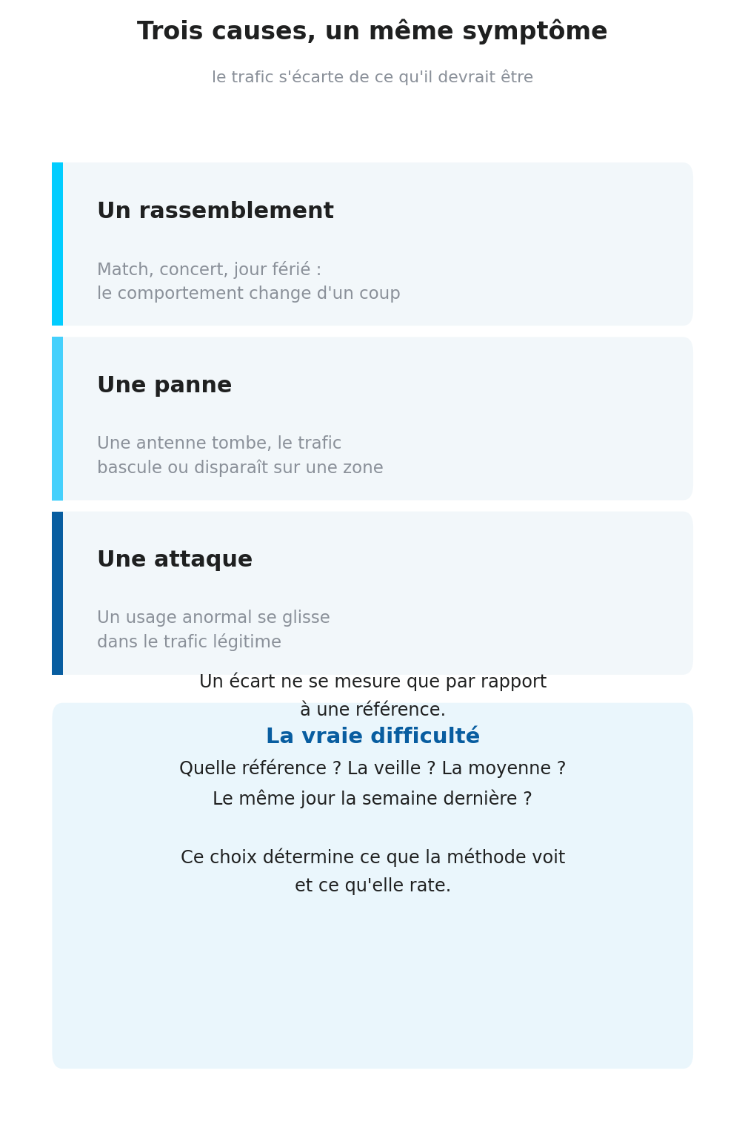

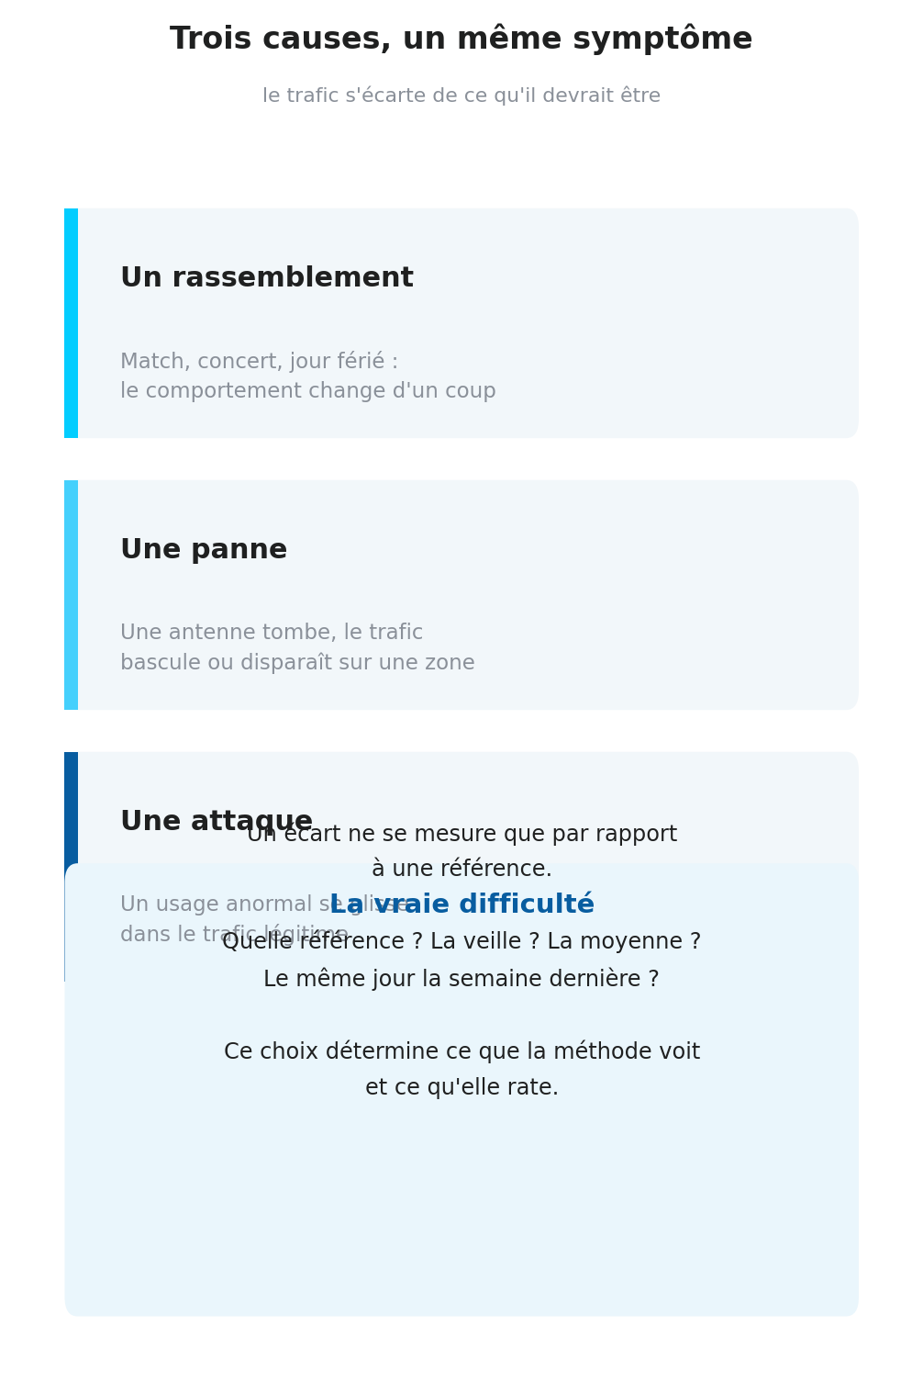
Ronic Takougang
Contexte
Méthode
Résultats
Système
Le problème
01
Trois causes
02
Le volume
Un rassemblement, une panne, une attaque. Le symptôme est le même : le trafic s'écarte de ce qu'il devrait être. La méthode ne préjuge pas de la cause, elle signale l'écart.
267 millions d'enregistrements. Toute méthode qui exige de regarder les données une par une est disqualifiée d'emblée.
03
Définir le normal
04
L'hétérogénéité
Un écart ne se mesure que par rapport à une référence. Ce choix détermine ce que la méthode voit et ce qu'elle rate — c'est la vraie difficulté.
Une zone de centre-ville et une zone périphérique n'ont ni les mêmes volumes ni la même régularité. Un critère unique ne peut pas convenir aux deux.
02

Slide 3
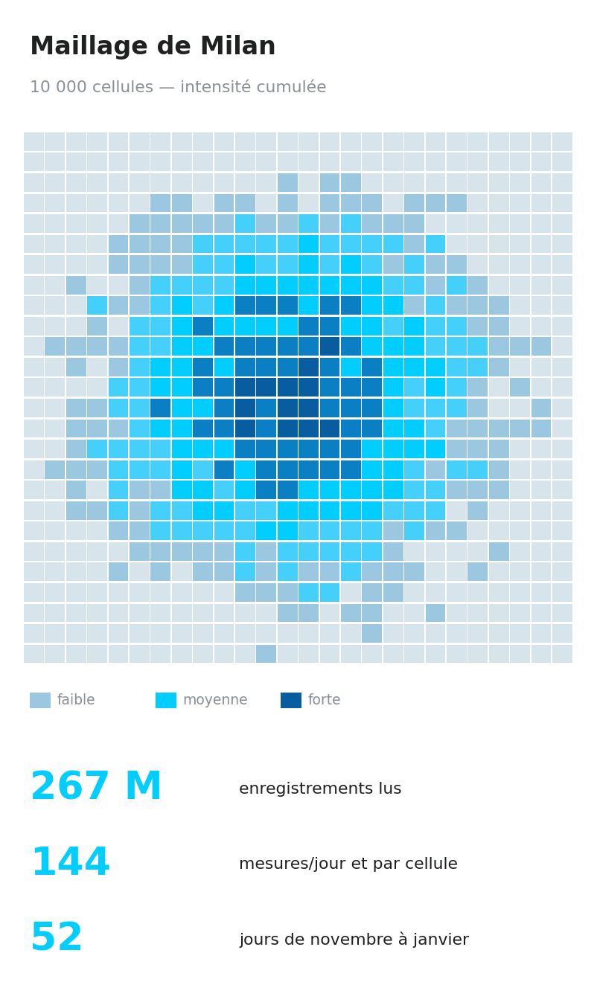

Ronic Takougang
Contexte
Méthode
Résultats
Système
Le terrain
Le dataset Telecom Italia Big Data Challenge, portion Milan. La ville est découpée en 10 000 cellules carrées ; pour chacune, l'activité est mesurée toutes les dix minutes, sur cinq canaux, du 1er novembre 2013 au 1er janvier 2014.
Le volume réel
Le trou de données
267 millions d'enregistrements sur 52 fichiers journaliers, lus et agrégés en un peu plus de six minutes. Deux niveaux d'agrégation sont construits en parallèle : par cellule et par jour, par cellule et par heure.
Dix journées manquent, du 11 au 20 décembre. Ce n'est pas une anomalie mais une absence de fichiers. Le signaler évite de confondre un trou avec un signal — et de le traiter comme tel plus loin dans la chaîne.
03

Slide 4
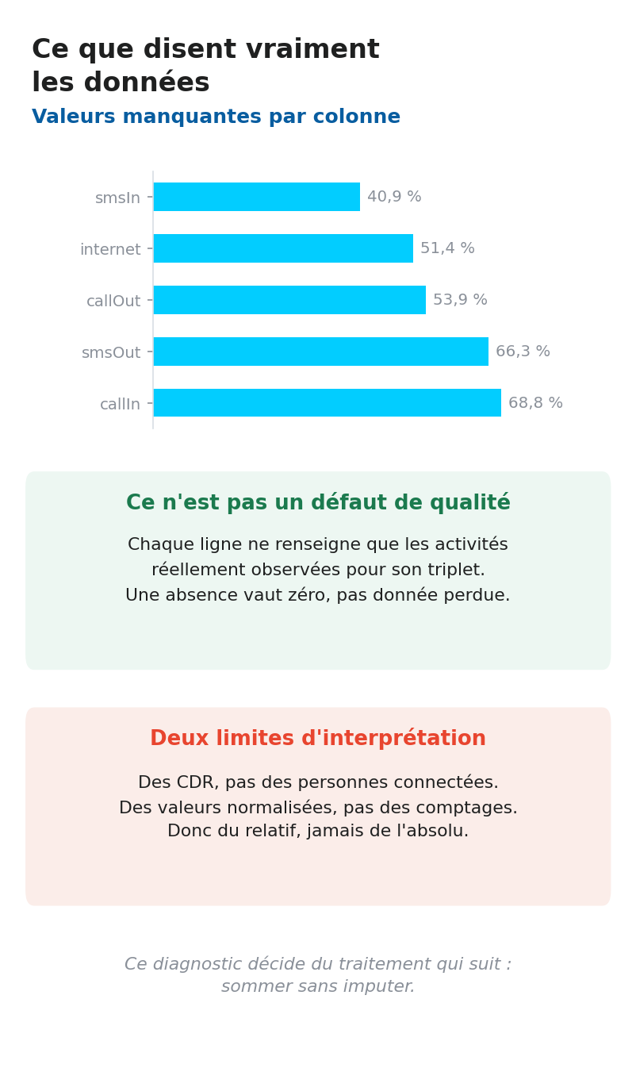
Ronic Takougang
Contexte
Méthode
Résultats
Système
La qualité
Avant de traiter 267 millions de lignes, une journée est chargée seule pour comprendre la structure. Trois constats en sortent, et chacun conditionne un choix de traitement.
La parcimonie apparente
La nature des mesures
Entre 41 % et 69 % des cellules sont vides selon le canal. Ce n'est pas un défaut : chaque ligne ne renseigne que les activités réellement observées pour son triplet. L'agrégation somme donc sans imputer ni supprimer.
Les valeurs sont continues, souvent inférieures à 1 : elles sont anonymisées et normalisées. Sur l'Internet, ce sont des CDR — un enregistrement tous les quarts d'heure ou tous les 5 Mo. On mesure une intensité d'usage, pas des personnes.
04

Slide 5
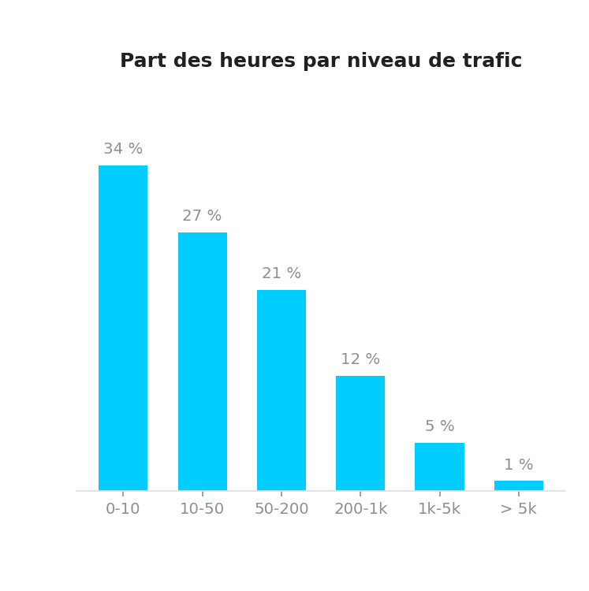
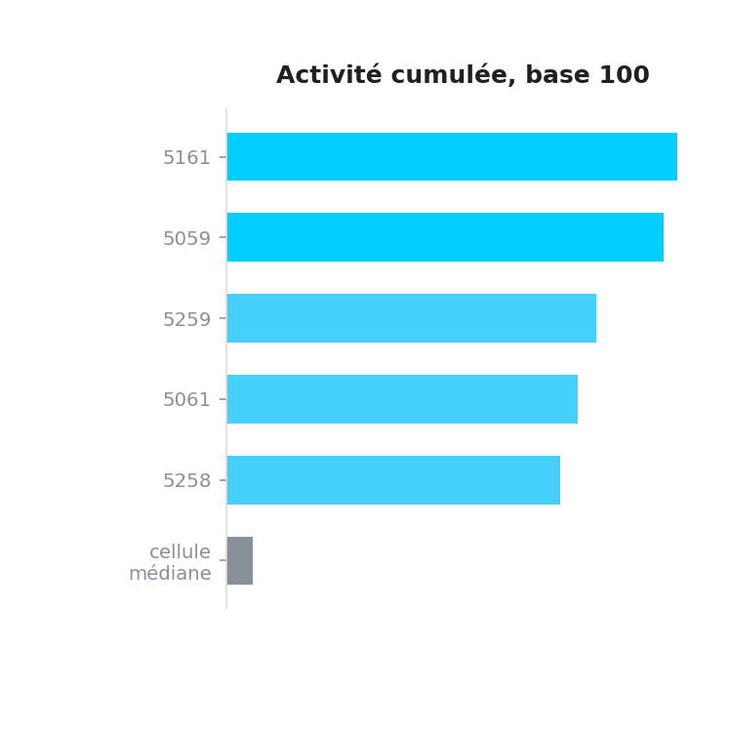

Ronic Takougang
Contexte
Méthode
Résultats
Système
Deux constats
Les choix de méthode qui suivent ne sont pas arbitraires : ils découlent directement de la forme des données.
01
Asymétrie
02
Hétérogénéité
03
Conséquence
Médiane très basse, maximum plusieurs centaines de fois supérieur. Un découpage en tranches de valeurs égales mettrait presque tout dans la première.
Le centre concentre une activité sans commune mesure avec la périphérie. Les trois classements — SMS, appels, Internet — désignent d'ailleurs les mêmes cellules.
On encodera relativement à la médiane de chaque cellule, et on normalisera la détection cellule par cellule. Ce sont les deux décisions structurantes du travail.
05

Slide 6
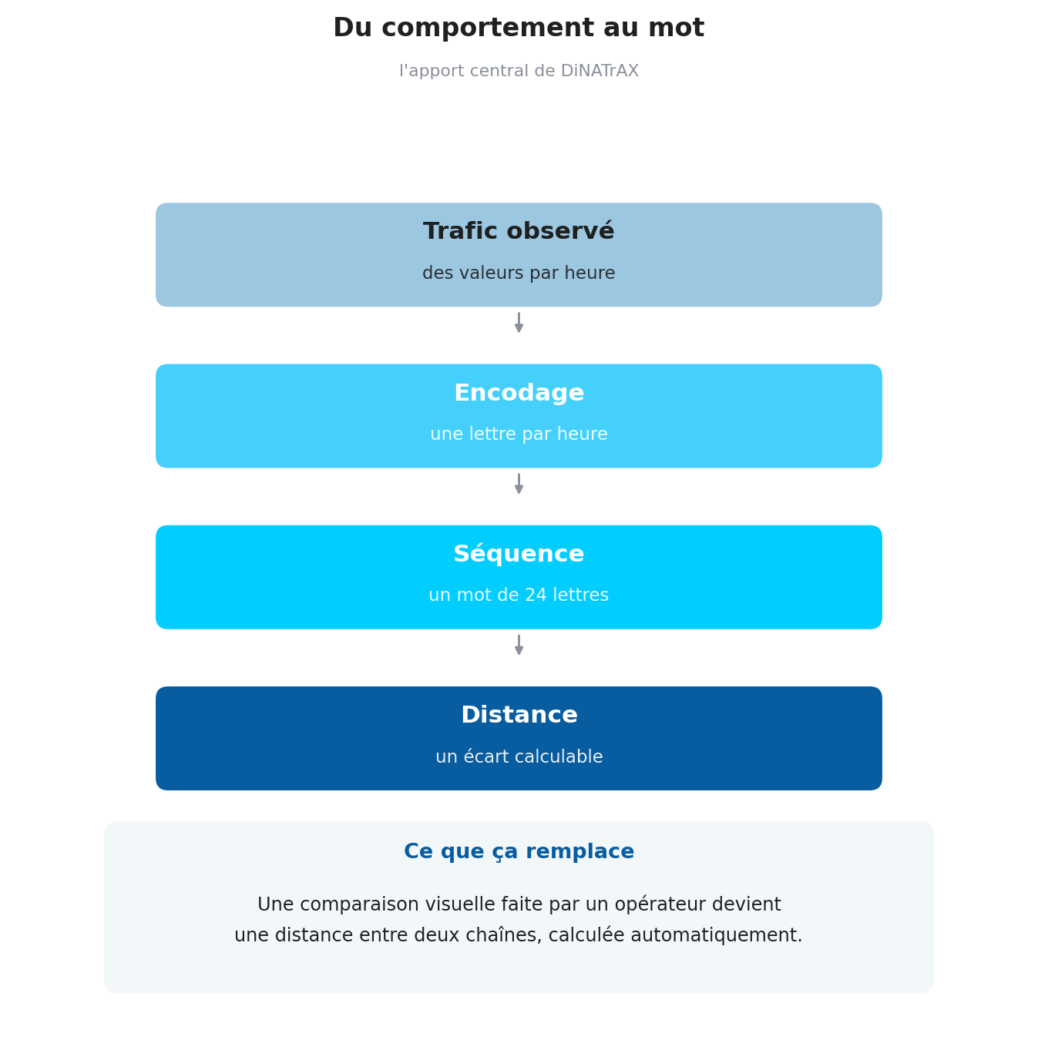

Ronic Takougang
Contexte
Méthode
Résultats
Système
Le cadre
01
L'origine
DiNATrAX (Maudoux & Boumerdassi, IEEE ICC 2024) corrige une méthode antérieure des mêmes auteurs, qui exigeait qu'un opérateur compare visuellement deux graphiques.
02
L'idée centrale
Encoder un comportement réseau en chaîne de caractères. Une fois qu'on a un mot, une machine peut le comparer à un autre mot toute seule, avec une distance d'édition.
03
Ce que ça débloque
L'automatisation de la détection. C'est cet apport que je reprends — pas l'architecture en trois blocs, qui suppose un contexte réseau différent du mien.
06

Slide 7
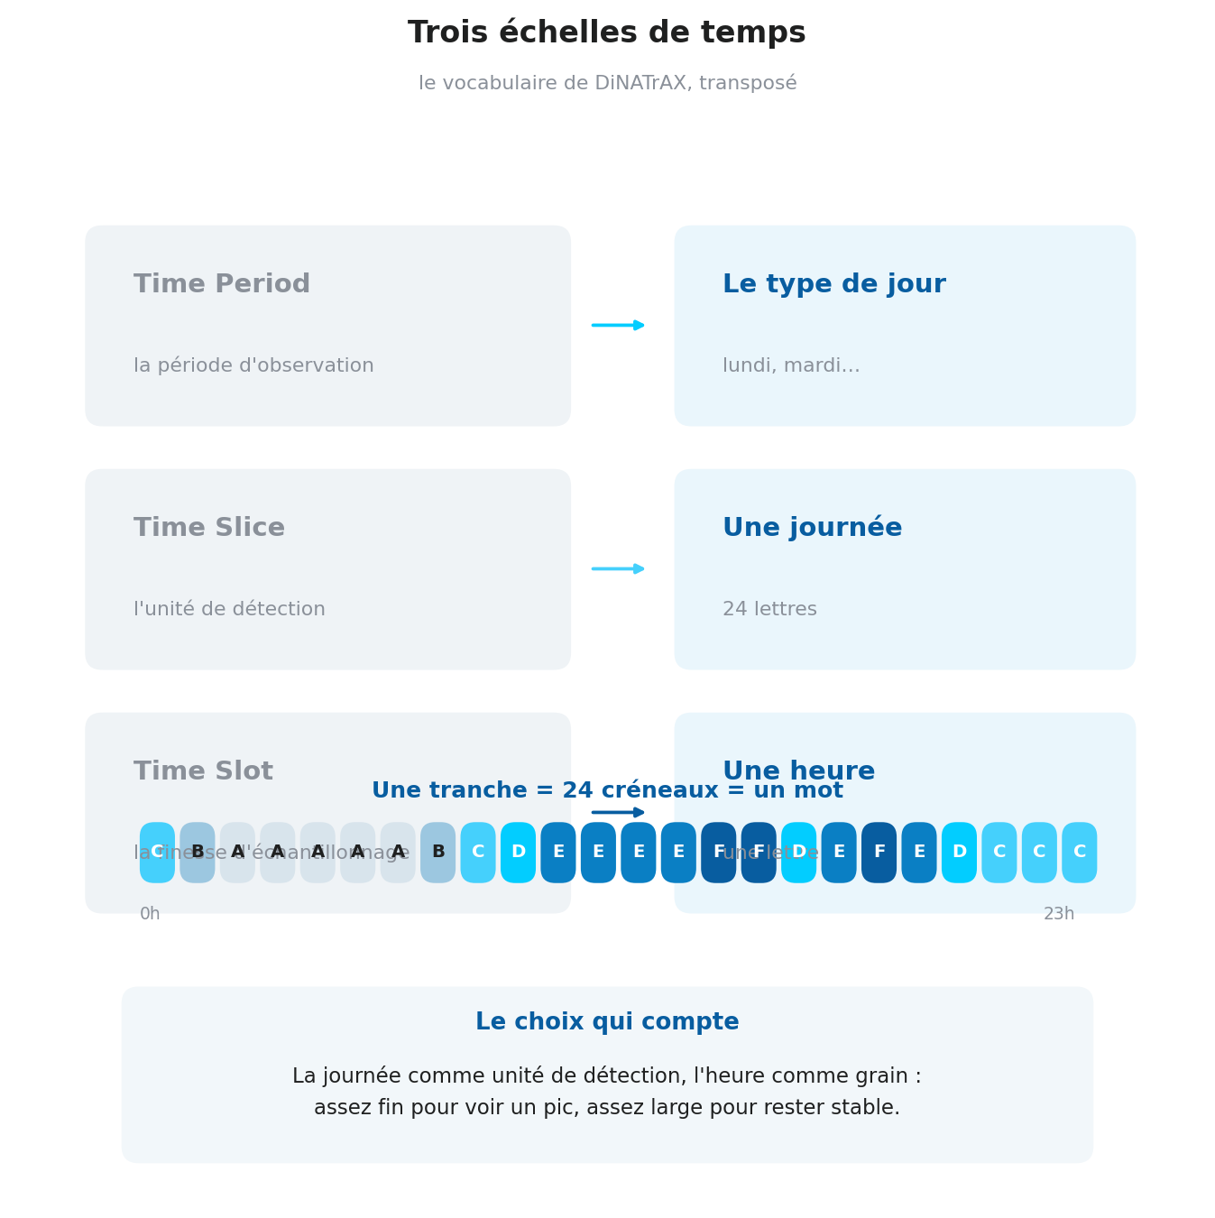
Ronic Takougang
Contexte
Méthode
Résultats
Système
Le découpage
01
Trois échelles
DiNATrAX structure le temps sur trois niveaux emboîtés : une période d'observation, découpée en tranches, elles-mêmes échantillonnées en créneaux.
02
La transposition
La période devient le type de jour, la tranche devient une journée, le créneau devient une heure. Une signature couvre donc une journée entière, décrite heure par heure.
03
L'arbitrage
L'heure est assez fine pour voir un pic d'activité, assez large pour que la signature reste stable. Un grain de dix minutes multiplierait le bruit sans gain de sens.
07

Slide 8
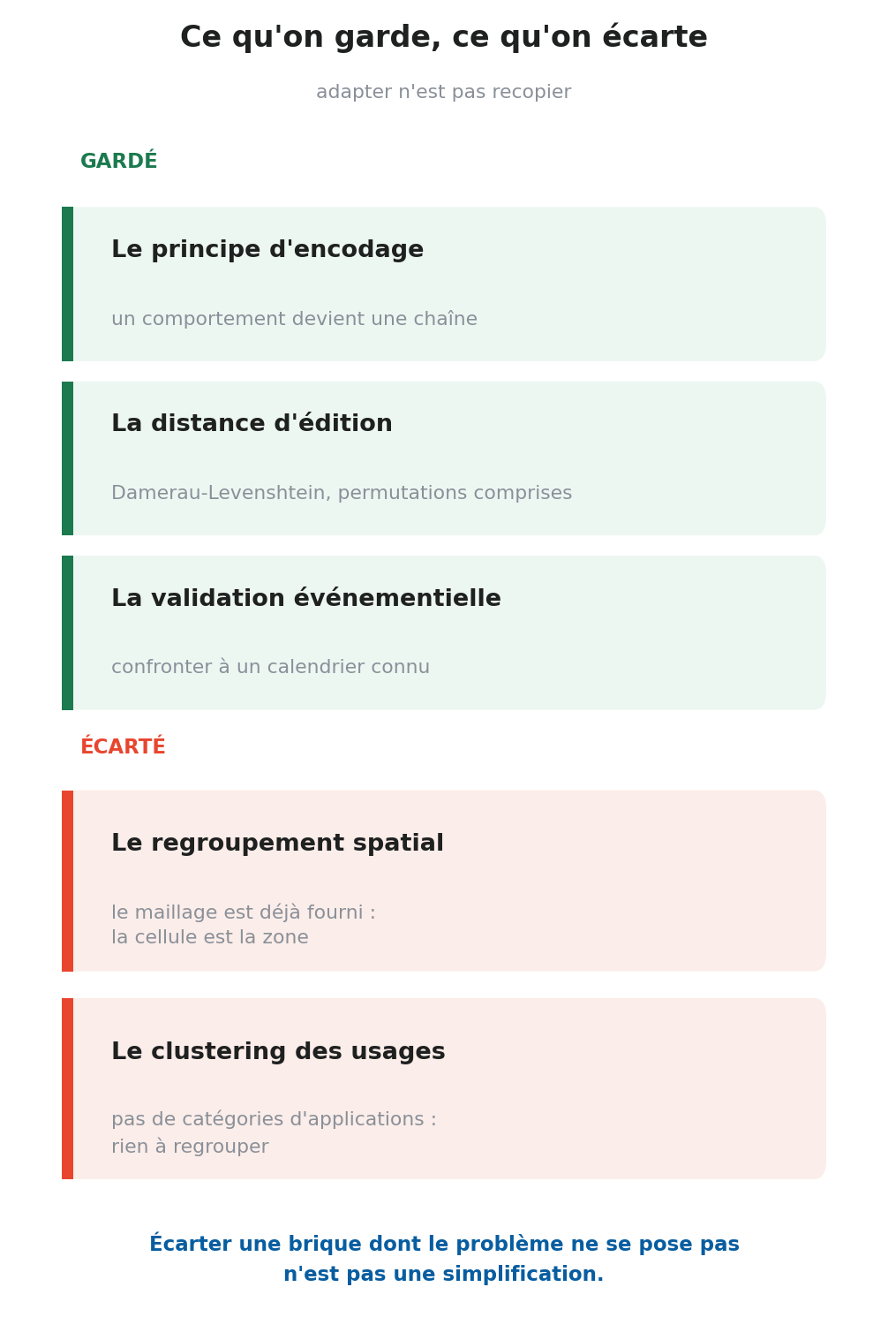
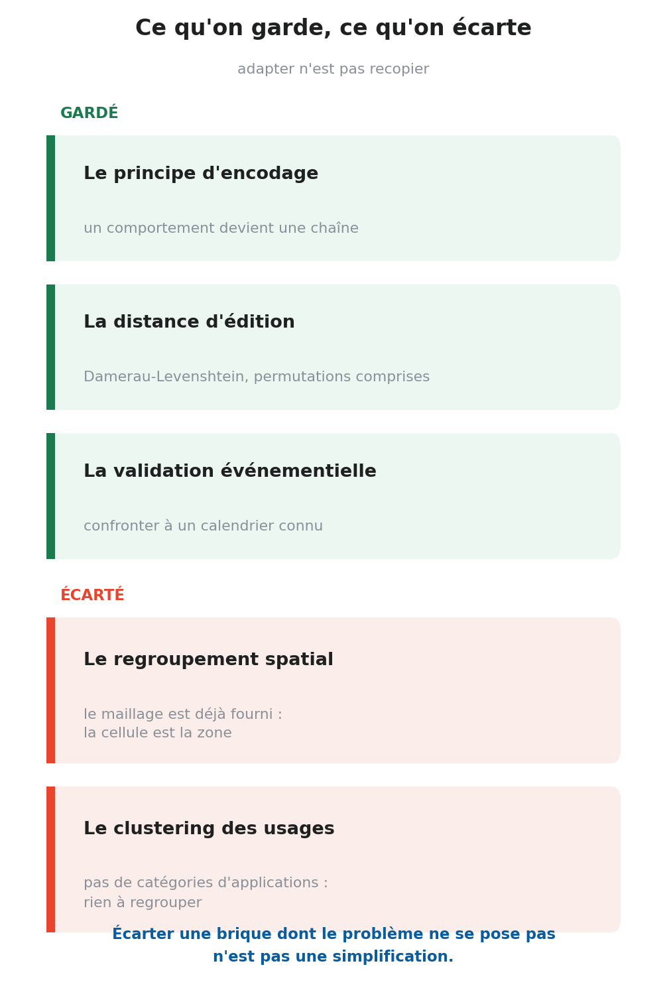
Ronic Takougang
Contexte
Méthode
Résultats
Système
Adapter
01
Le principe
02
Le spatial
L'encodage en chaîne et la distance d'édition sont repris tels quels. C'est l'apport de l'article, et il fonctionne indépendamment du type de données.
L'article regroupe les antennes par densité géographique. Ici le maillage est déjà fourni : la cellule est la zone d'analyse, il n'y a rien à regrouper.
03
Le clustering
04
La conséquence
L'article regroupe dix-neuf types d'applications par niveau d'usage. Mon dataset ne porte aucune catégorie, seulement des volumes : le clustering n'a pas d'objet.
L'objet encodé change de nature. Chez eux la signature décrit une répartition entre catégories ; chez moi, un profil d'intensité dans le temps.
08

Slide 9
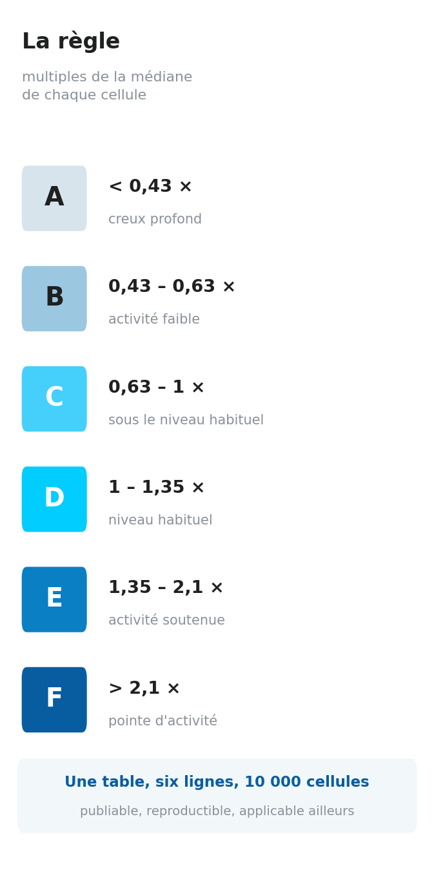
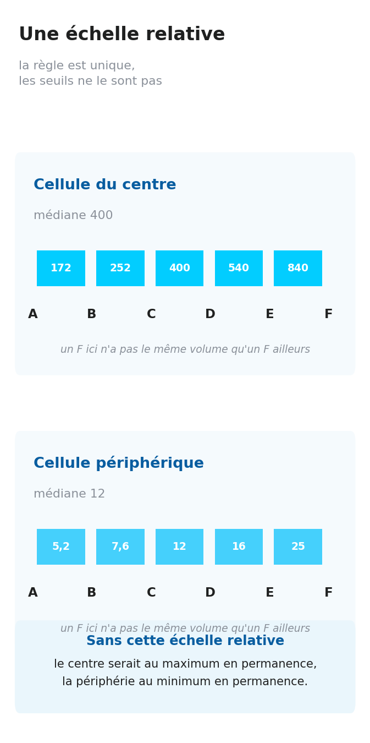

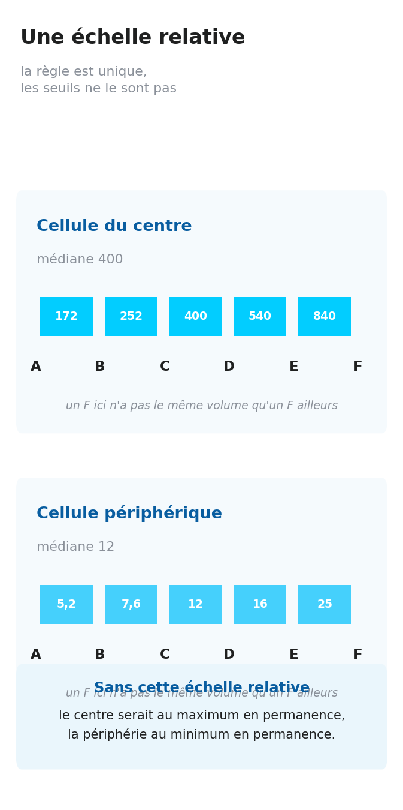
Ronic Takougang
Contexte
Méthode
Résultats
Système
La nomenclature
01
Une règle publiée
Chaque lettre correspond à un multiple de la médiane horaire de la cellule. Une seule table de six lignes vaut pour les 10 000 cellules, et resterait applicable à un autre jeu de données ou à une autre ville.
02
Relative mais explicite
La médiane est propre à chaque cellule, donc un F signifie « pointe d'activité pour cette zone » et non un volume absolu. C'est ce qui rend une cellule calme et une cellule du centre comparables — et ce qui permettra d'encoder chaque heure à la volée.
09

Slide 10
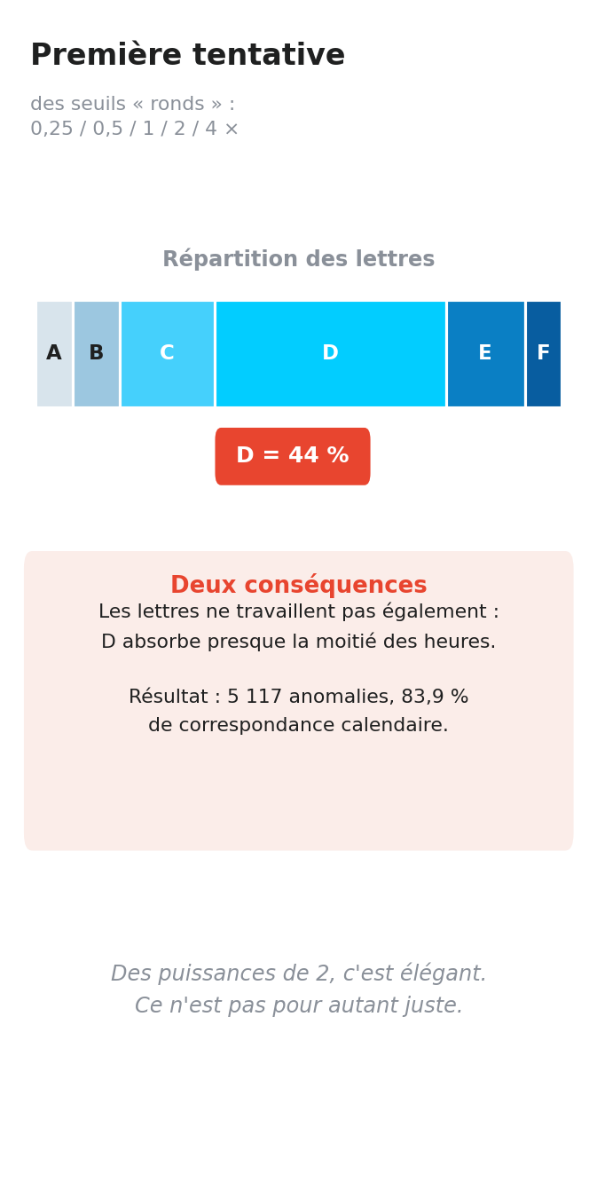
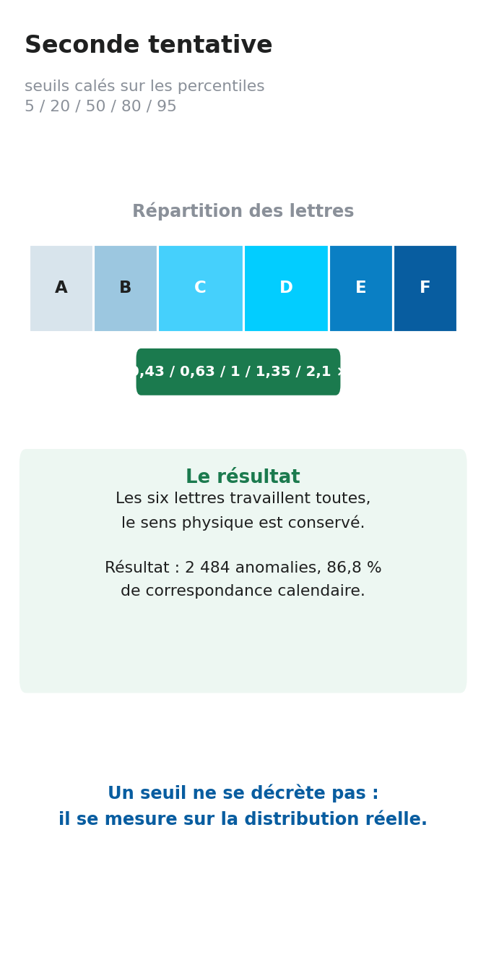
Ronic Takougang
Contexte
Méthode
Résultats
Système
La calibration
01
Ce qui ne marchait pas
Une première version utilisait des seuils « ronds » — 0,25 / 0,5 / 1 / 2 / 4 fois la médiane, des puissances de deux. Résultat : D absorbait 44 % des heures, les lettres ne travaillaient pas également, et le système sur-détectait.
02
Ce qui marche
Les seuils sont recalés sur les percentiles 5, 20, 50, 80 et 95 du rapport valeur sur médiane, mesurés sur les 12,5 millions d'observations du dataset. Les six lettres se rééquilibrent tout en gardant leur sens physique.
10

Slide 11
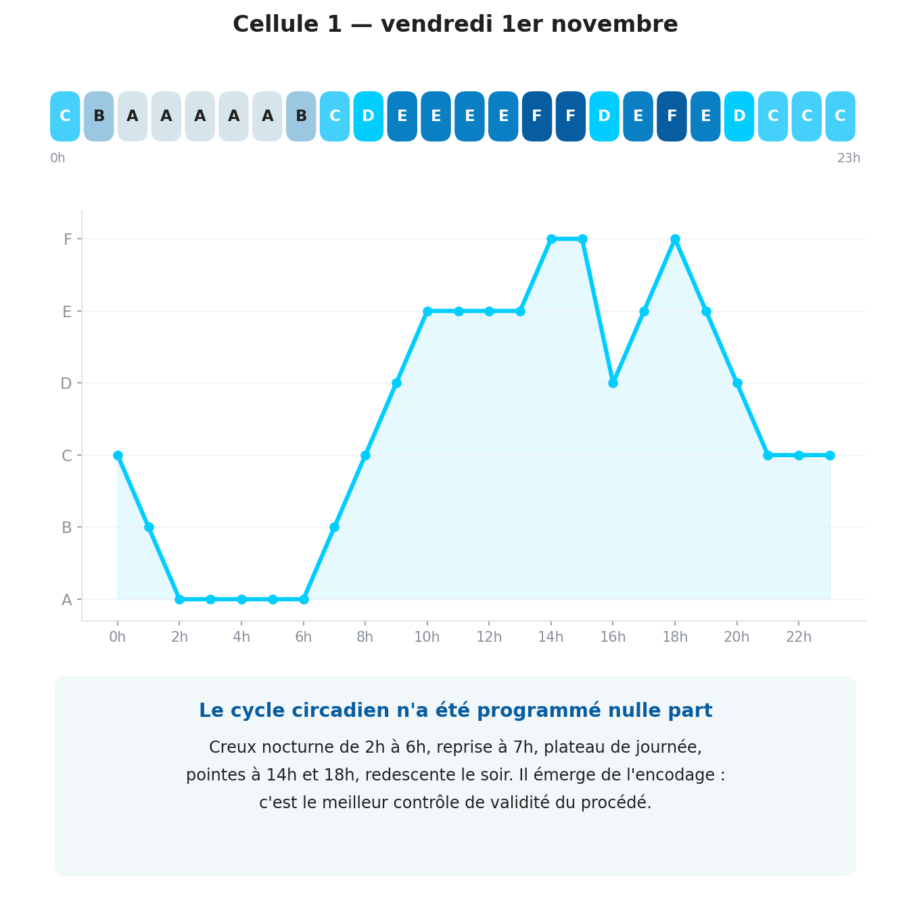
Ronic Takougang
Contexte
Méthode
Résultats
Système
Une journée, un mot
01
24 lettres
Une par heure, dans l'ordre chronologique. Chaque position a un sens fixe : la quatorzième lettre est toujours quatorze heures. C'est ce qui rendra la distance interprétable.
02
Un cycle émerge
Creux nocturne de deux à six heures, reprise à sept heures, plateau de journée, pointes en fin d'après-midi. Rien de tout cela n'a été programmé.
03
Un contrôle gratuit
Que les signatures reproduisent spontanément le rythme réel d'une ville est la meilleure indication que l'encodage capture bien ce qu'il prétend capturer.
11

Slide 12
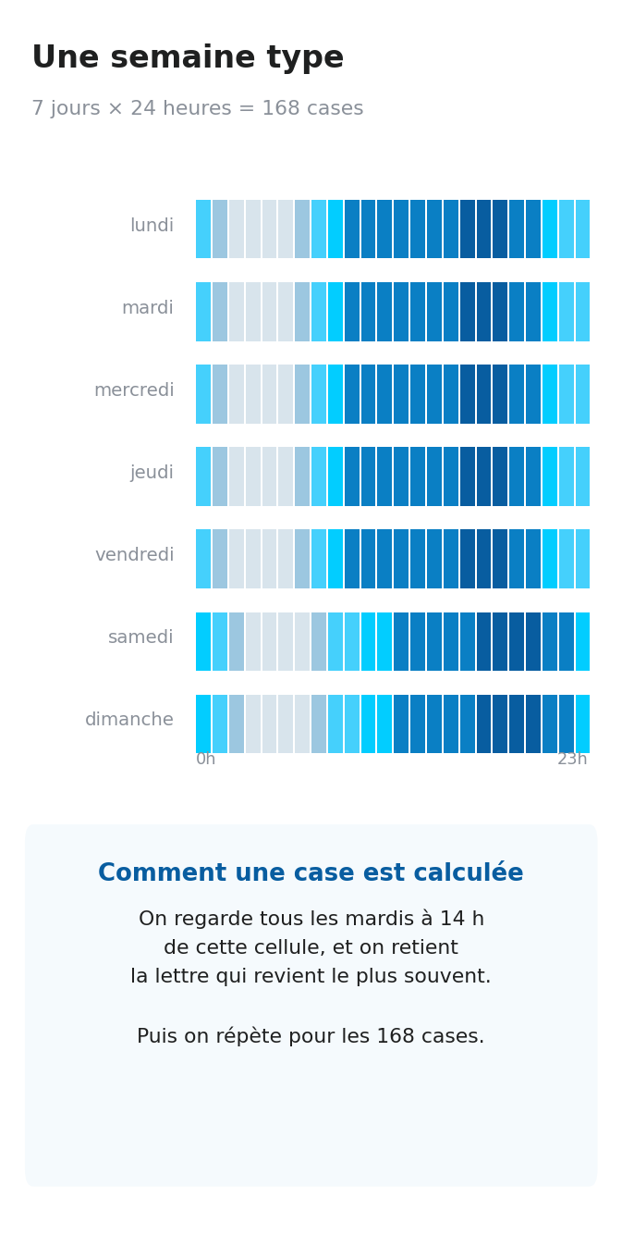
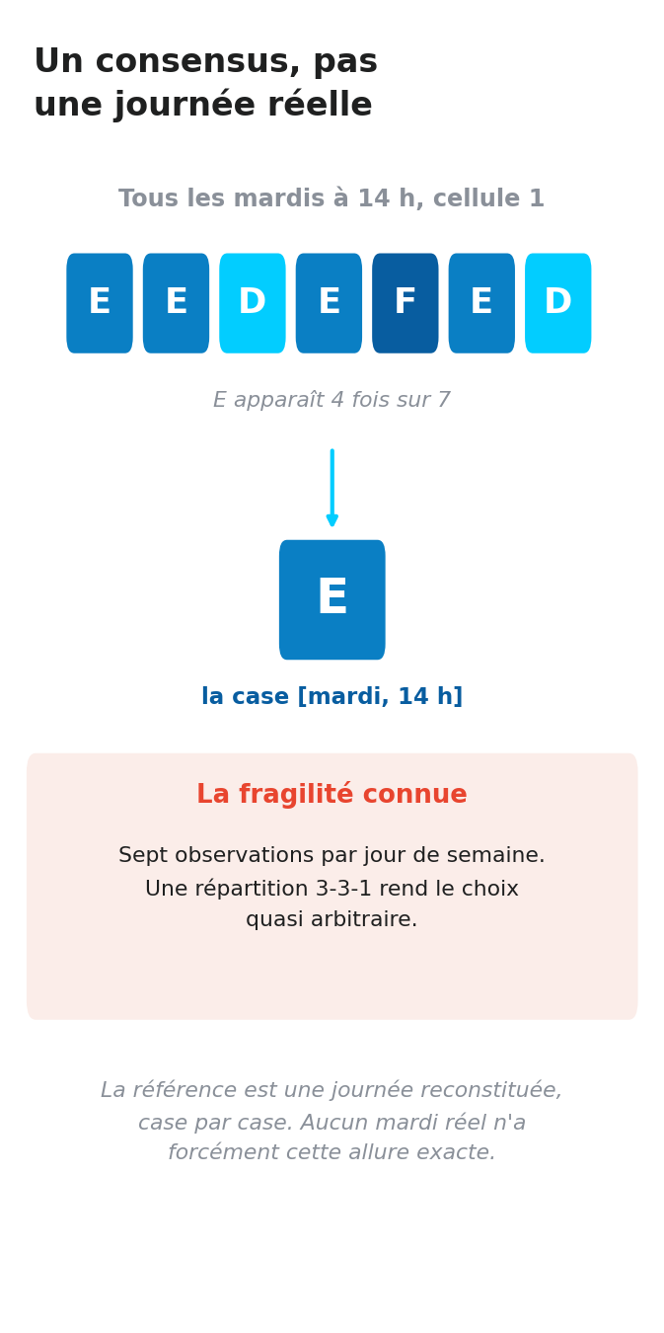
Ronic Takougang
Contexte
Méthode
Résultats
Système
La référence
01
Case par case
Pour chaque cellule, chaque jour de la semaine et chaque heure, on retient la lettre la plus fréquemment observée. Cela donne une table de 168 cases par cellule — une semaine type, calculée position par position.
02
Une journée reconstituée
La référence n'est pas une journée qui a existé : chaque heure est décidée séparément. C'est un point de comparaison stable, pas un exemplaire réel — et c'est cette structure case par case qui rendra la fenêtre glissante possible.
12

Slide 13
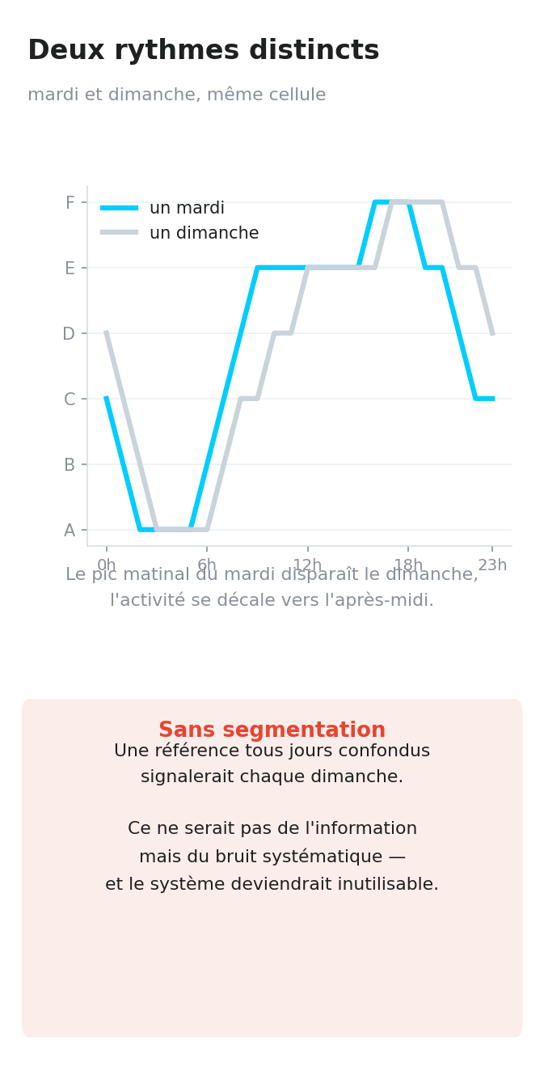
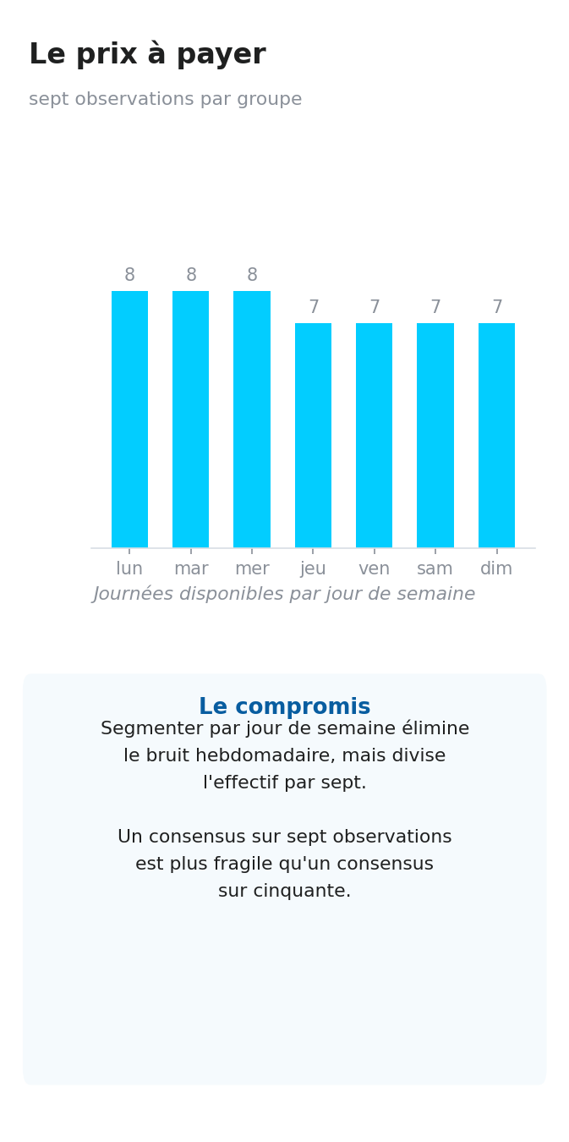
Ronic Takougang
Contexte
Méthode
Résultats
Système
Segmenter
01
Deux rythmes
Le pic matinal lié aux déplacements professionnels disparaît le dimanche, l'activité se décale vers l'après-midi. Une référence tous jours confondus signalerait donc chaque dimanche : du bruit systématique, pas de l'information.
02
Le prix à payer
Segmenter divise l'effectif par sept : sept à huit journées par jour de semaine. Le consensus repose donc sur un échantillon modeste, et c'est une fragilité que j'assume et que je documente.
13

Slide 14
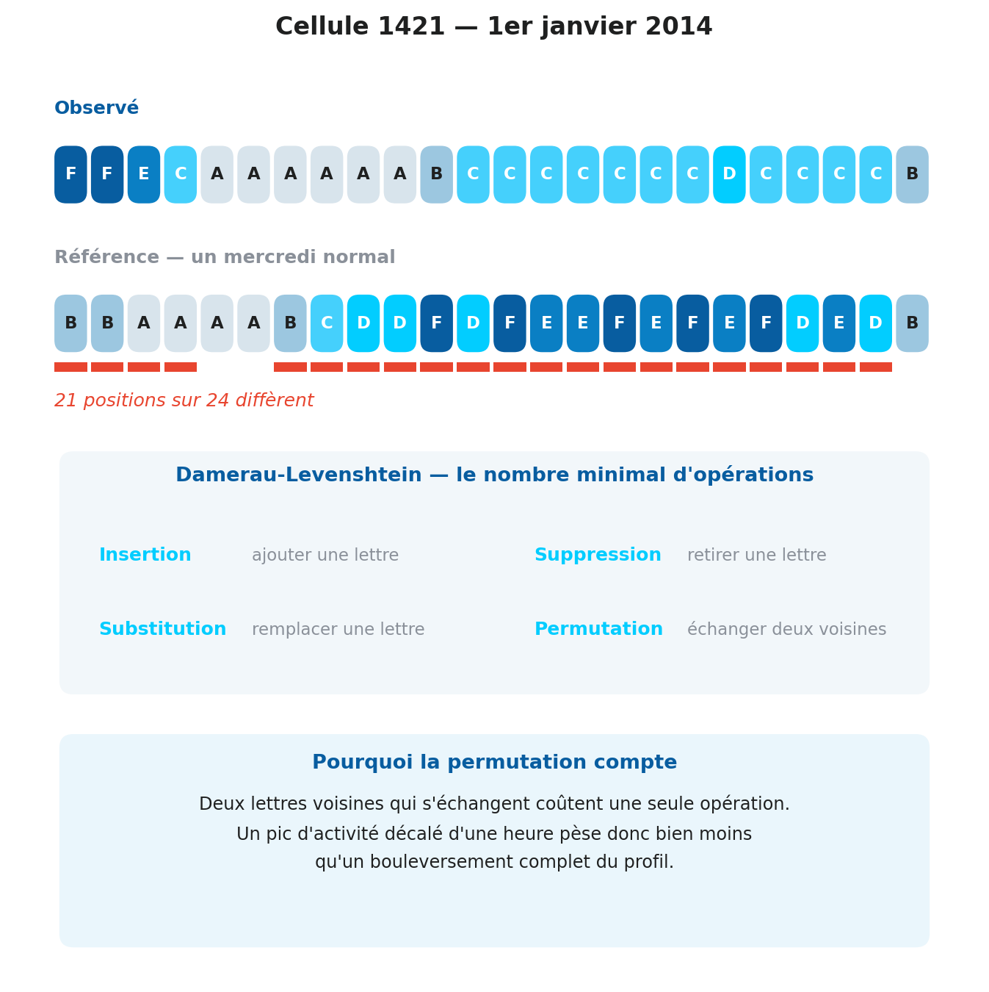
Ronic Takougang
Contexte
Méthode
Résultats
Système
Mesurer l'écart
01
La distance
Damerau-Levenshtein compte le nombre minimal d'opérations pour passer du mot observé au mot de référence : insertion, suppression, substitution, permutation de deux lettres voisines.
02
La permutation
C'est la spécificité de Damerau, et elle est pertinente ici : un pic d'activité décalé d'une heure coûte une seule opération, là où un bouleversement de profil en coûte beaucoup plus.
03
Référence stable
L'article compare chaque période à la précédente, ce qui confond départ vers l'anormal et retour au normal. Comparer à une référence fixe élimine ce défaut — et permet de détecter une anomalie qui dure plusieurs jours.
14

Slide 15
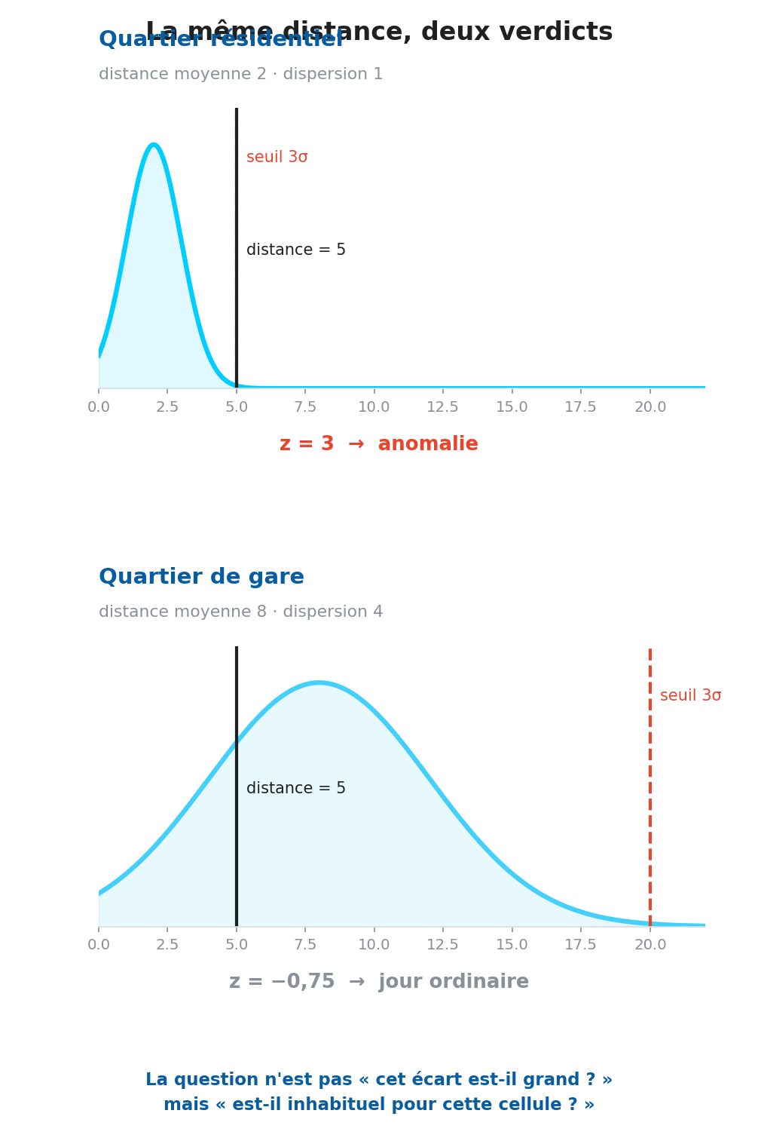
Ronic Takougang
Contexte
Méthode
Résultats
Système
Le critère
01
Le seuil absolu
02
Critère relatif
Une distance de douze ne signifie pas la même chose partout. Un seuil unique signalerait en permanence les zones agitées et jamais les zones calmes.
Une journée est signalée quand son écart dépasse de plus de trois écarts-types la moyenne des écarts de sa propre cellule.
03
La bonne question
04
Deux étages
Non pas « cet écart est-il grand ? » mais « cet écart est-il inhabituel pour cette cellule ? » C'est la seule qui ait un sens opérationnel.
La même logique de normalisation s'applique à l'encodage puis à la détection. Sans la première, les signatures ne sont pas comparables ; sans la seconde, le seuil ne l'est pas.
15

Slide 16
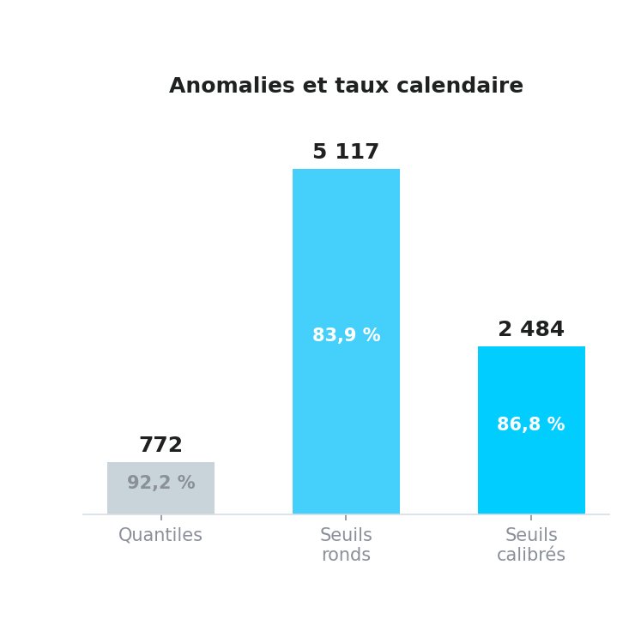
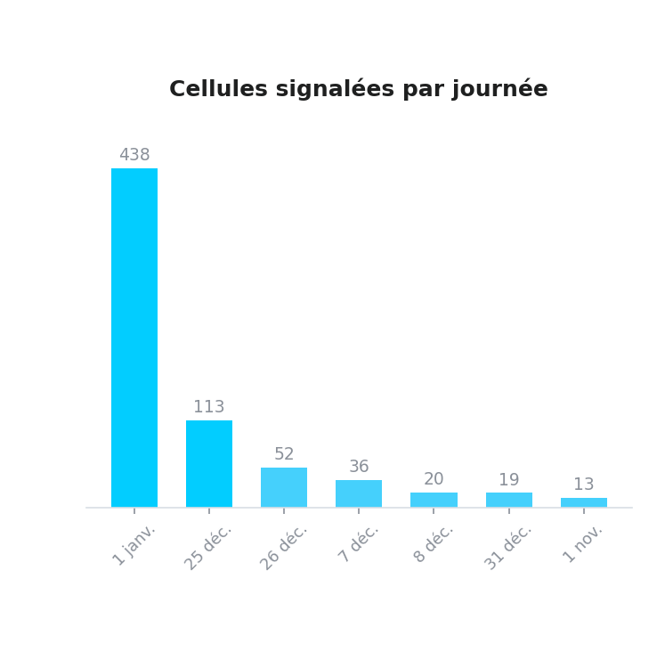
Ronic Takougang
Contexte
Méthode
Résultats
Système
Les résultats
519 953 journées-cellule analysées. Le choix d'encodage change ce qu'on détecte : trois versions comparées sur exactement le même pipeline.
01
Trois encodages
02
Un arbitre
03
Une hiérarchie
Les quantiles détectaient 772 anomalies à 92,2 % expliquées. Les seuils ronds, 5 117 à 83,9 %. Les seuils calibrés, 2 484 à 86,8 %.
Le calendrier couvre un tiers de la période : des détections aléatoires produiraient 33 % de correspondance. C'est l'écart avec ce chiffre qui valide, pas le taux seul.
Les fêtes majeures mobilisent des centaines de cellules, les fêtes secondaires quelques dizaines, les journées ordinaires une à quatre. Cette gradation n'a pas été programmée.
16

Slide 17
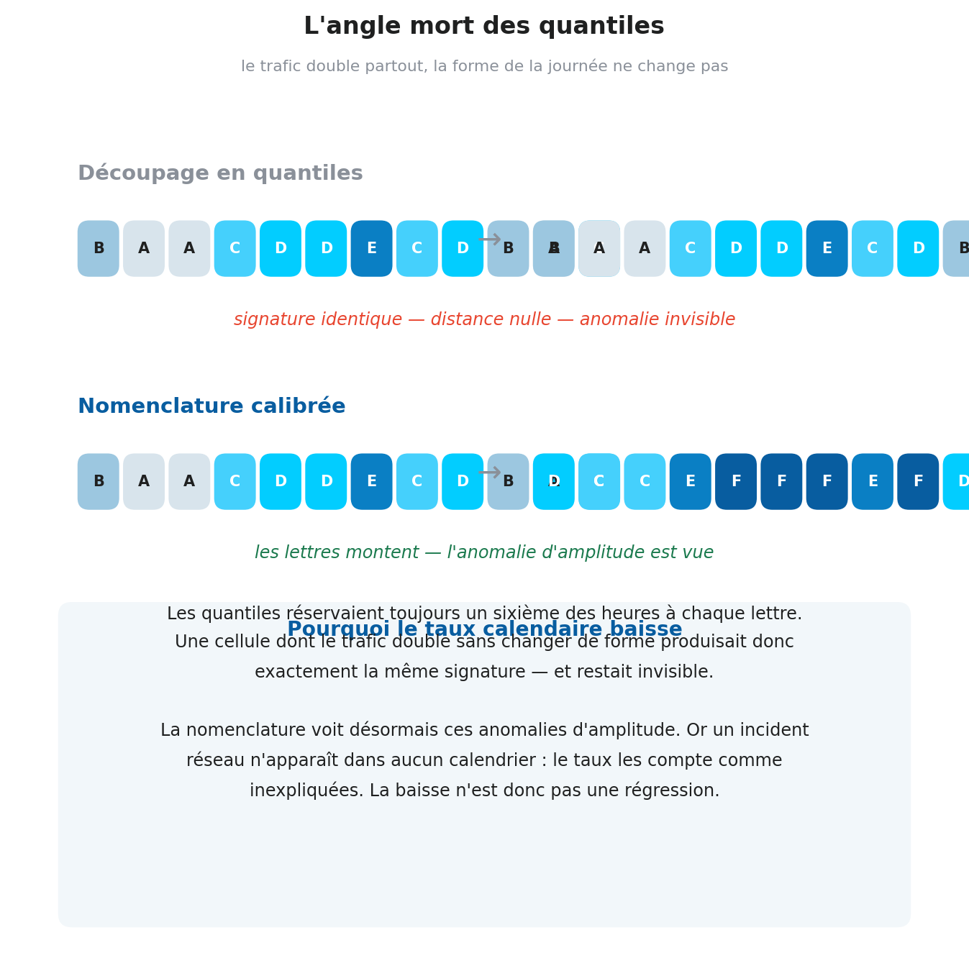
Ronic Takougang
Contexte
Méthode
Résultats
Système
L'angle mort
01
Ce que les quantiles ratent
Un découpage en quantiles réserve toujours un sixième des heures à chaque lettre. Une cellule dont le trafic double sans changer de forme produit donc exactement la même signature : distance nulle, anomalie invisible.
02
Ce que la nomenclature voit
Avec des seuils fixes rapportés à la médiane, un doublement fait monter les lettres. Les anomalies d'amplitude — une cellule anormalement chargée ou anormalement calme — deviennent détectables.
03
Pourquoi le taux baisse
Ces nouvelles anomalies n'ont pas toujours de cause calendaire : un incident réseau n'apparaît dans aucun calendrier. Le taux les compte donc comme inexpliquées. Ce n'est pas une régression, c'est le prix de l'élargissement.
17

Slide 18
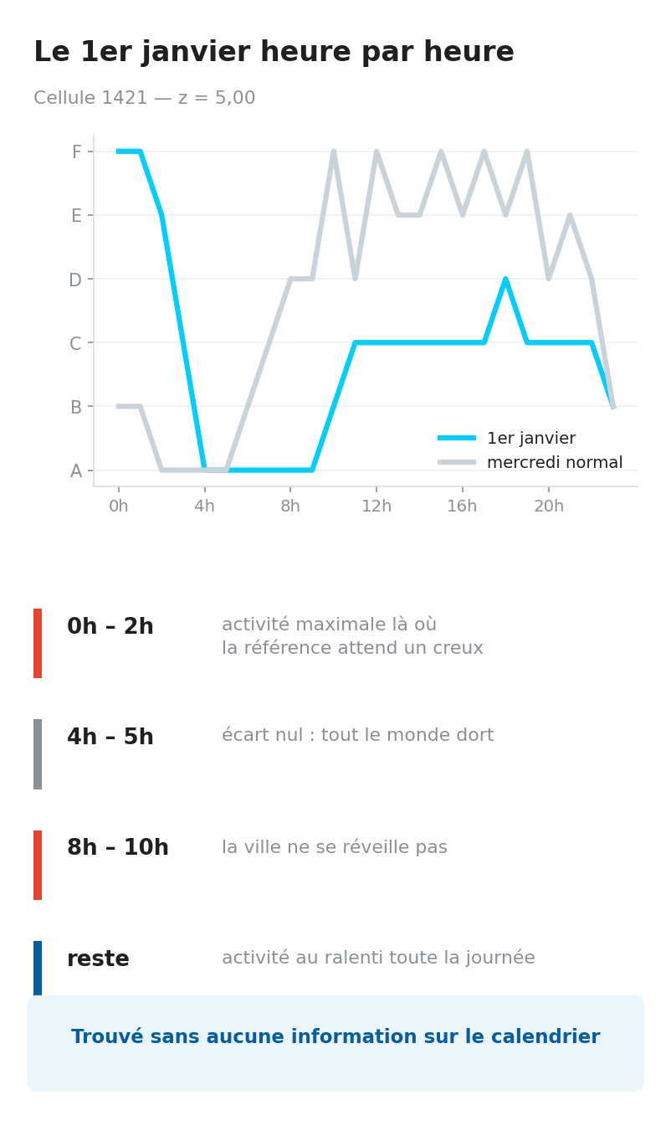
Ronic Takougang
Contexte
Méthode
Résultats
Système
Le 1er janvier
Cellule 1421, l'anomalie la plus marquée du dataset avec un z-score de 5,00. Le profil est littéralement inversé par rapport à sa référence.
Le mécanisme
Le point important
Les trois premières heures atteignent le maximum là où la référence attend un creux nocturne : le réveillon déborde sur le 1er janvier. Puis la matinée s'effondre et la journée entière se situe nettement en dessous du profil habituel.
Le système a identifié cette journée sans aucune information sur le calendrier. Celui-ci n'intervient qu'après coup, pour vérifier. C'est ce qui distingue une détection d'une simple confirmation.
18

Slide 19
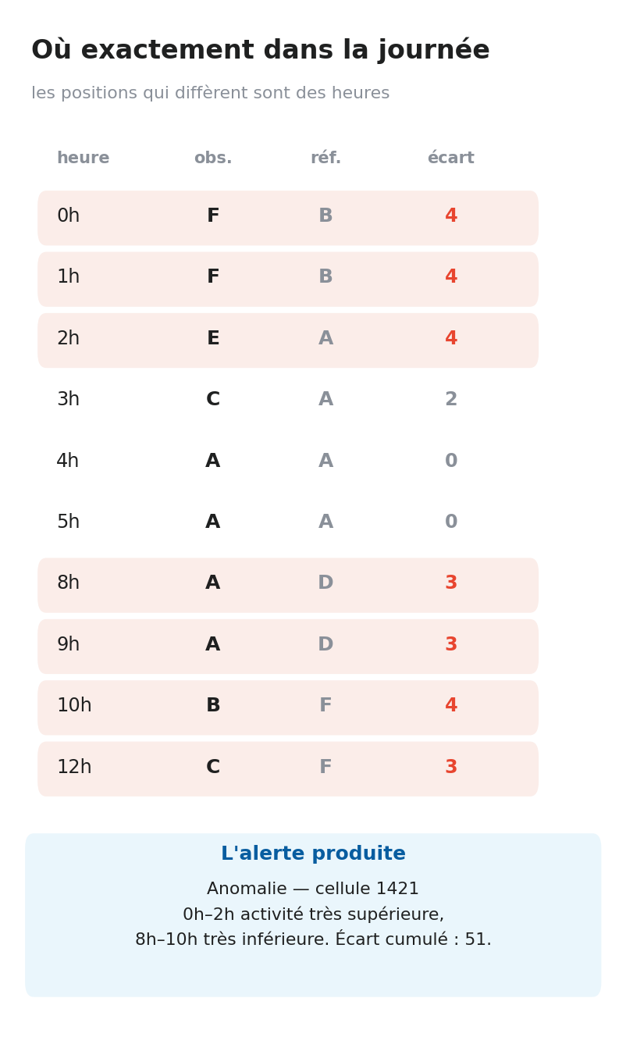
Ronic Takougang
Contexte
Méthode
Résultats
Système
Localiser
Les deux chaînes étant alignées position par position, il suffit de regarder lesquelles diffèrent pour savoir quelles heures posent problème — et dans quel sens.
D'un score à une alerte
Un usage pour les résidus
On ne dit plus « cette journée est anormale » mais « l'anomalie se concentre sur 0h–2h, avec une activité très supérieure, et sur 8h–10h, très inférieure ». C'est la différence entre un résultat d'analyse et une alerte exploitable.
Cette lecture est aussi un outil de tri : si les anomalies sans explication calendaire se concentrent sur les mêmes plages horaires, c'est un indice fort sur leur nature. Si elles sont dispersées, c'est probablement du bruit.
19

Slide 20
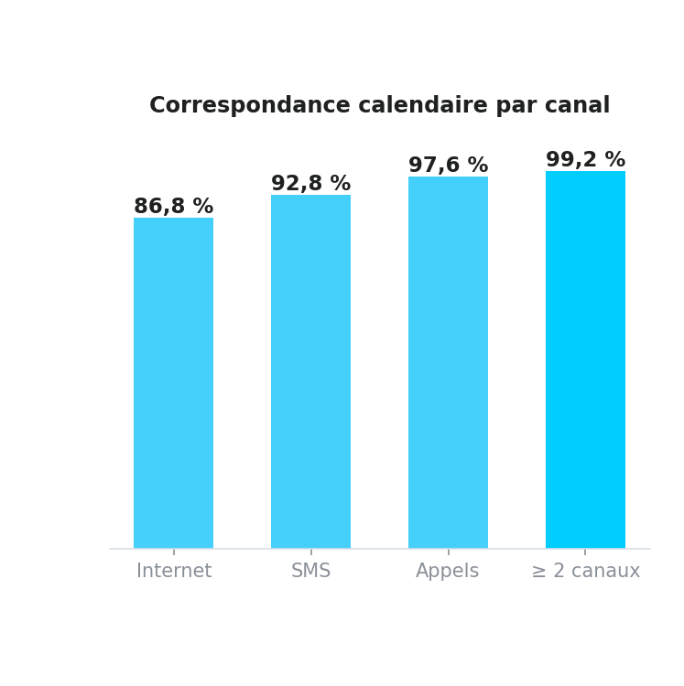
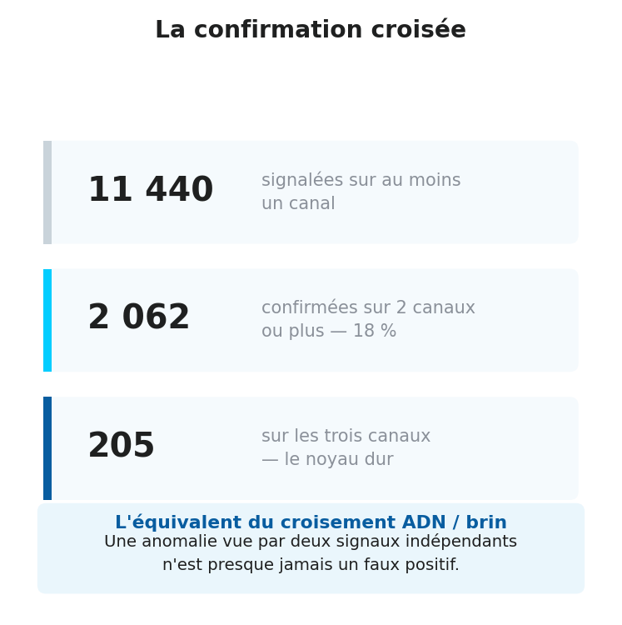
Ronic Takougang
Contexte
Méthode
Résultats
Système
Le multi-canal
Le même pipeline — encodage, référence, distance, z-score — est répété sur les SMS et les appels, chacun avec ses propres seuils calibrés : un seuil ne se transporte pas tel quel d'un canal à l'autre.
01
Trois canaux
02
Le croisement
03
Le noyau dur
Internet 2 484 anomalies à 86,8 %, SMS 4 755 à 92,8 %, appels 6 468 à 97,6 %. Les signaux plus rares et en rafale sortent plus facilement du lot.
Sur 11 440 journées-cellule signalées par au moins un canal, 2 062 le sont sur deux ou plus — et ce sous-ensemble atteint 99,2 % de correspondance calendaire.
205 journées-cellule sont confirmées sur les trois canaux à la fois. C'est l'équivalent fonctionnel du croisement ADN / brin de DiNATrAX, que mon adaptation n'avait pas repris.
20

Slide 21
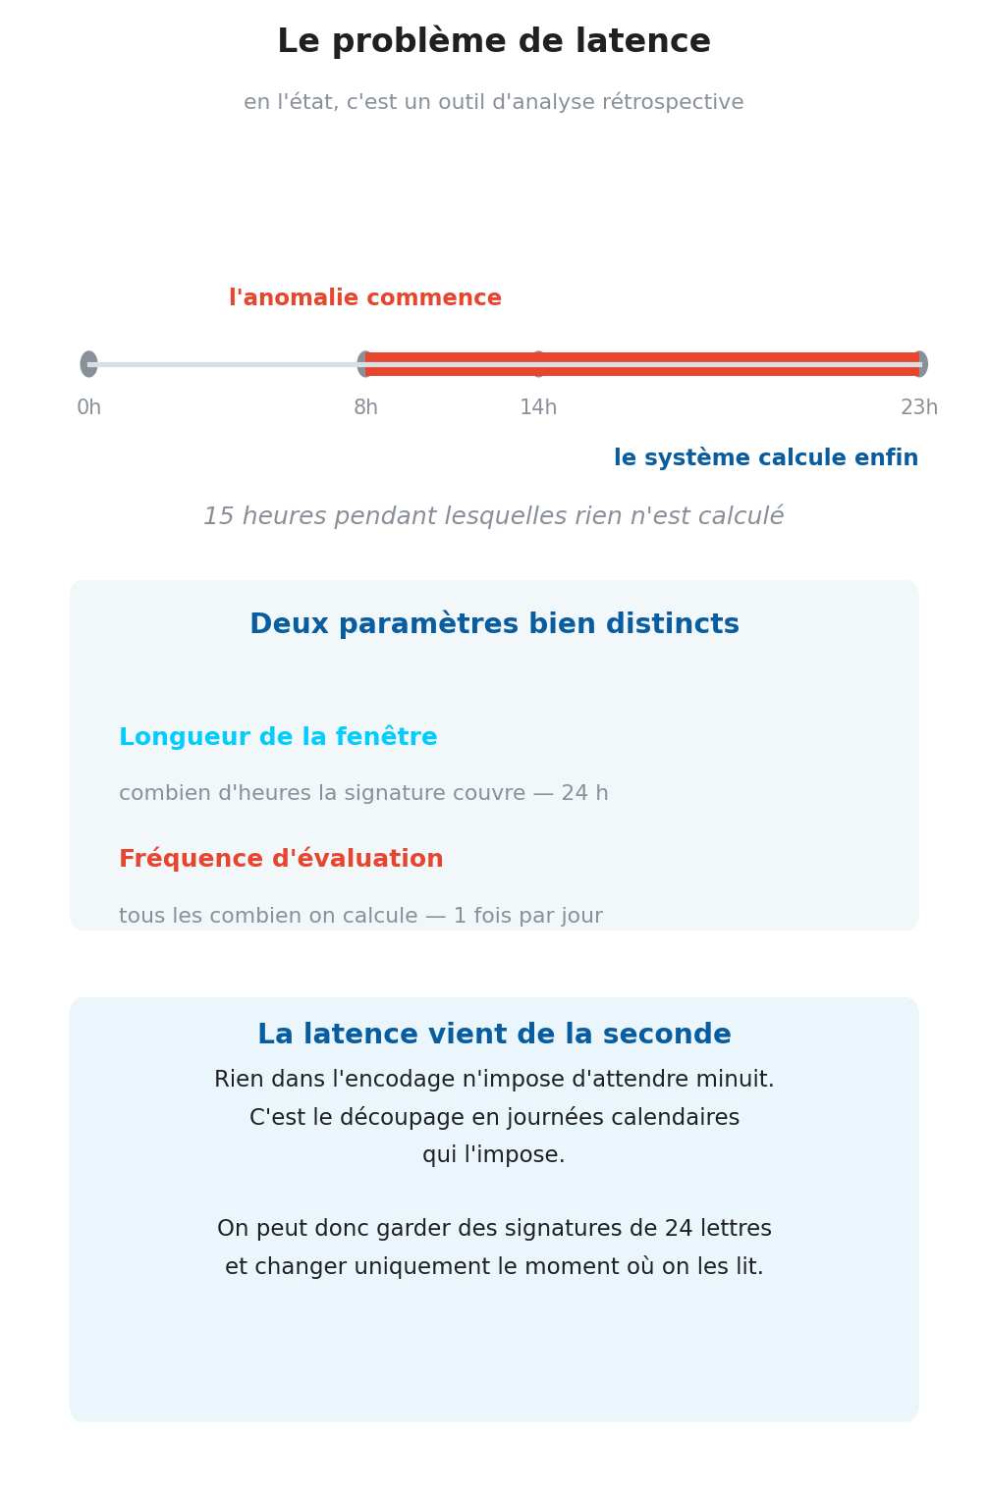

Ronic Takougang
Contexte
Méthode
Résultats
Système
La latence
01
Le constat
02
L'objection
Le pipeline attend qu'une journée calendaire soit complète. Une anomalie qui démarre à huit heures du matin n'est signalée qu'après vingt-trois heures.
Dans un système d'exploitation réel, apprendre le lendemain qu'une panne a eu lieu la veille n'a aucune valeur opérationnelle. C'est un outil d'analyse, pas de détection.
03
Deux paramètres
04
La conséquence
La longueur de la fenêtre — 24 heures — et la fréquence d'évaluation — une fois par jour — sont deux choses distinctes. C'est la seconde qui cause la latence.
On peut donc conserver des signatures de 24 lettres et ne changer que le moment où on les lit. Rien dans l'encodage n'impose d'attendre minuit.
21

Slide 22
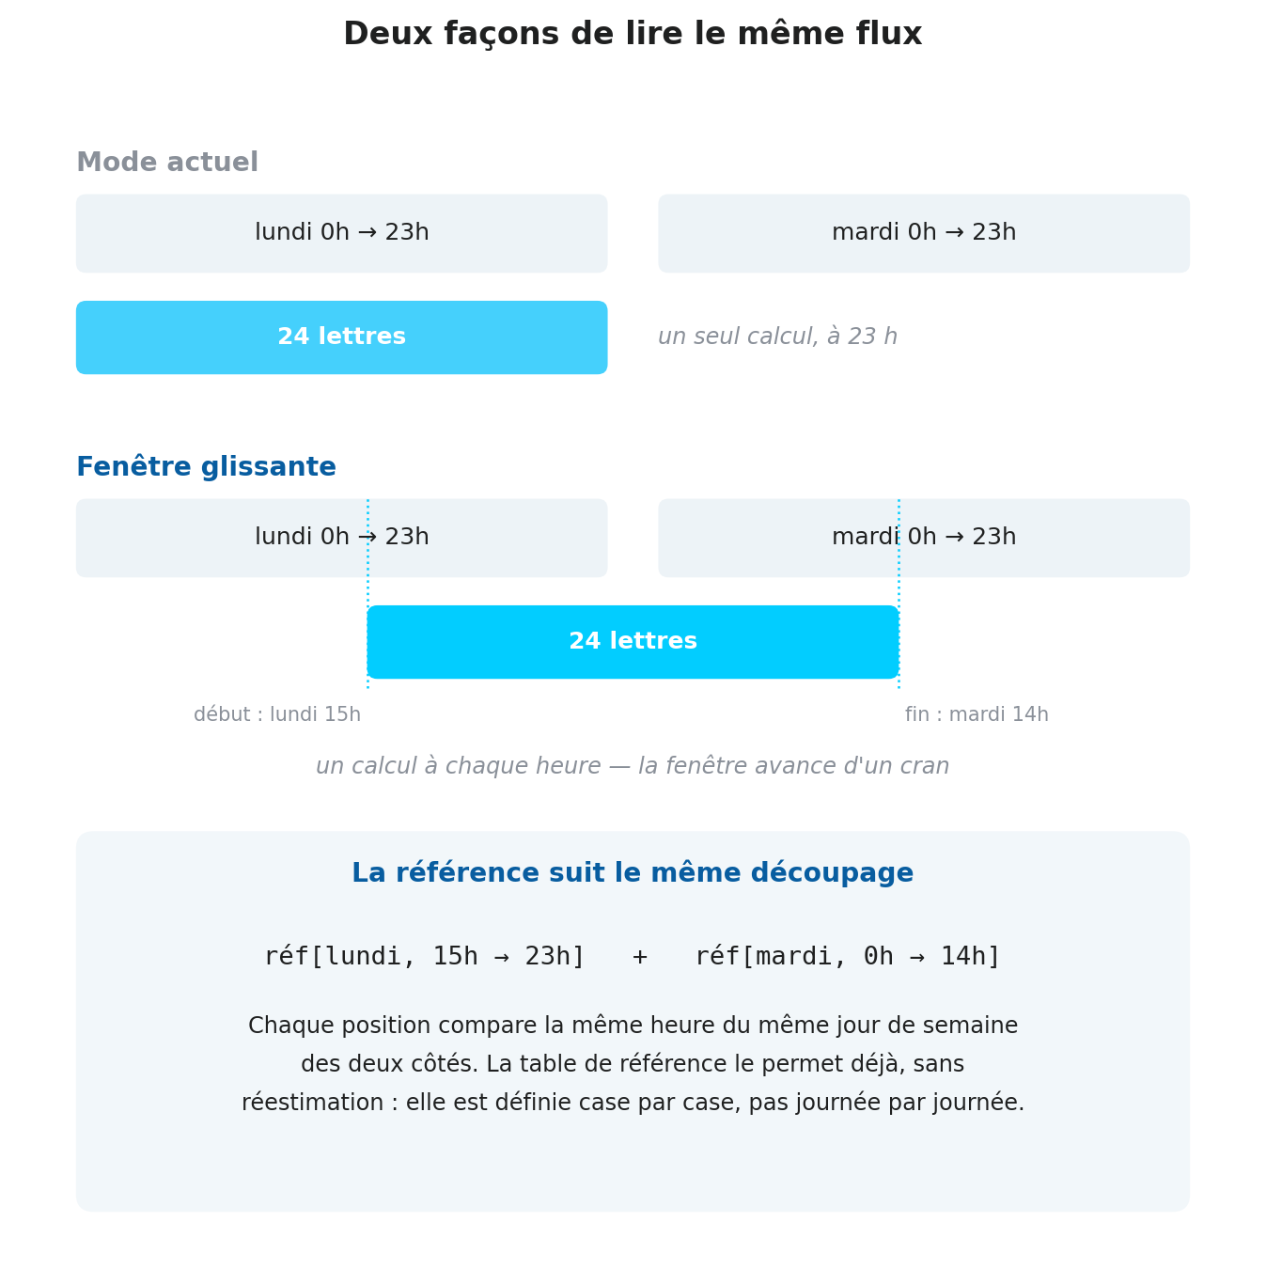
Ronic Takougang
Contexte
Méthode
Résultats
Système
La fenêtre
01
Le principe
Mêmes signatures de 24 lettres, mais réévaluées à chaque heure sur les 24 dernières heures écoulées. La fenêtre glisse d'un cran par heure au lieu d'être découpée en blocs alignés sur minuit.
02
Rien à réestimer
La référence est définie case par case, par cellule, jour de semaine et heure. Une fenêtre à cheval sur deux jours lit simplement dans deux séquences de référence différentes.
03
Un bénéfice indirect
On passe d'environ 52 distances par cellule à plus d'un millier, ce qui améliore nettement l'estimation de l'écart-type — donc la fiabilité du z-score.
22

Slide 23
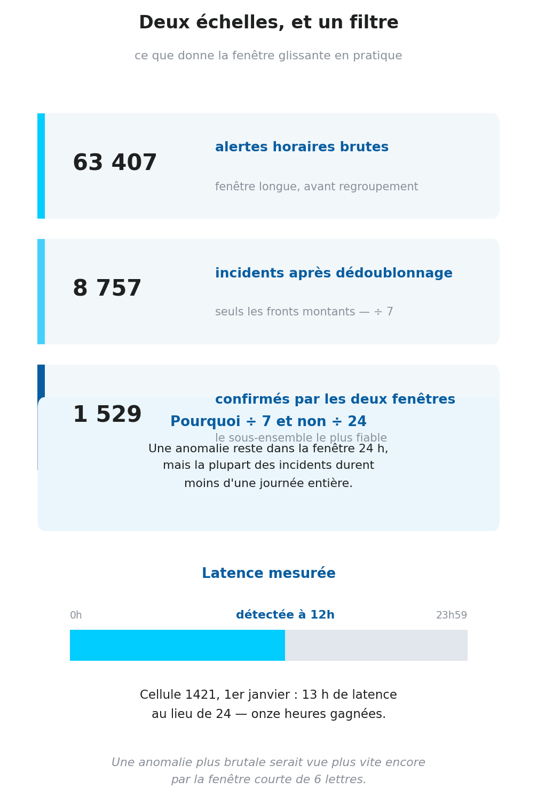
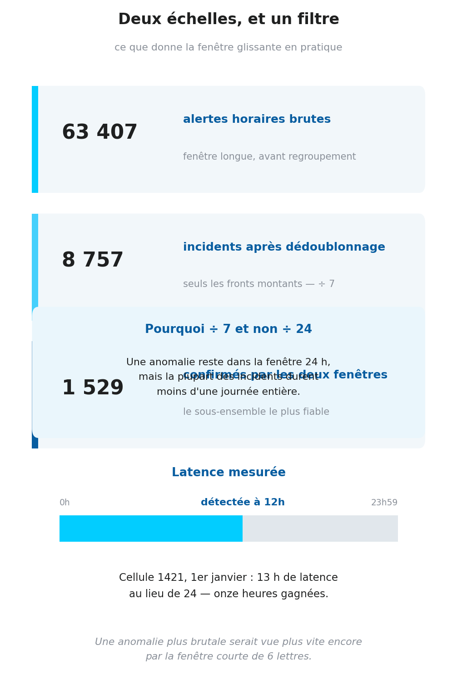
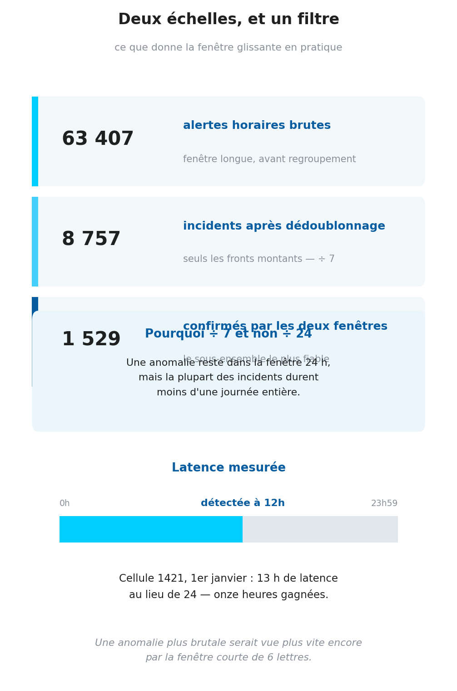
Ronic Takougang
Contexte
Méthode
Résultats
Système
Deux échelles
01
Le dédoublonnage
02
Pourquoi ÷ 7
Une anomalie reste dans la fenêtre pendant 24 heures : 63 407 alertes horaires brutes deviennent 8 757 incidents en ne gardant que les fronts montants.
Et non ÷ 24 : la plupart des incidents durent moins d'une journée entière. Le facteur théorique de 24 ne vaudrait que pour une anomalie couvrant les 24 heures.
03
La fenêtre courte
04
La confirmation
Une fenêtre de 24 positions réagit mal aux pics d'une ou deux heures. Une seconde fenêtre de 6 lettres tourne donc en parallèle, avec sa propre référence et son propre seuil.
1 529 incidents sont signalés par les deux fenêtres au même horodatage : durables et nets à la fois. C'est le sous-ensemble à plus haute confiance.
23

Slide 24
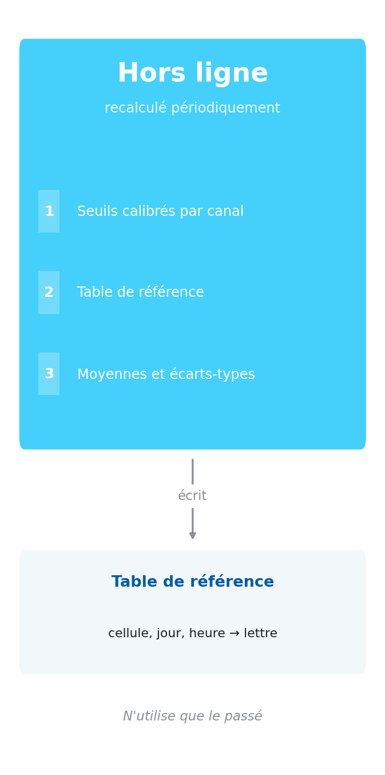
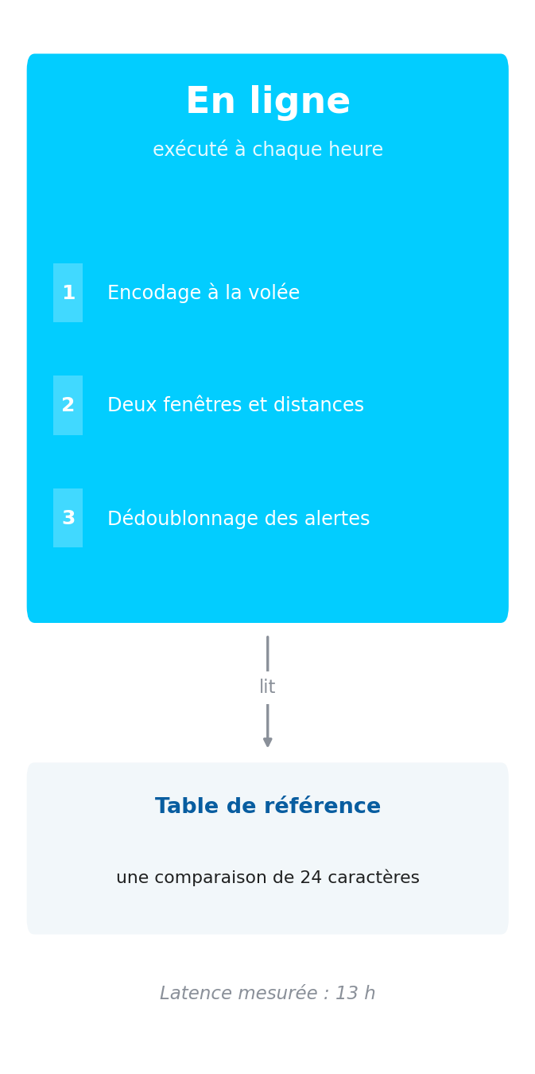
Ronic Takougang
Contexte
Méthode
Résultats
Système
Un système autonome
01
Deux blocs
L'apprentissage tourne hors ligne et ne produit que des paramètres : seuils calibrés par canal, table de référence, moyennes et écarts-types. La détection tourne en ligne : encodage à la volée, deux fenêtres, dédoublonnage.
02
Pas de futur
Le système ne prédit rien : il constate un écart par rapport à un résumé du passé. Restent à traiter le rafraîchissement périodique de la référence — en excluant les périodes déjà signalées — et le démarrage à froid d'une cellule nouvelle.
24

Slide 25
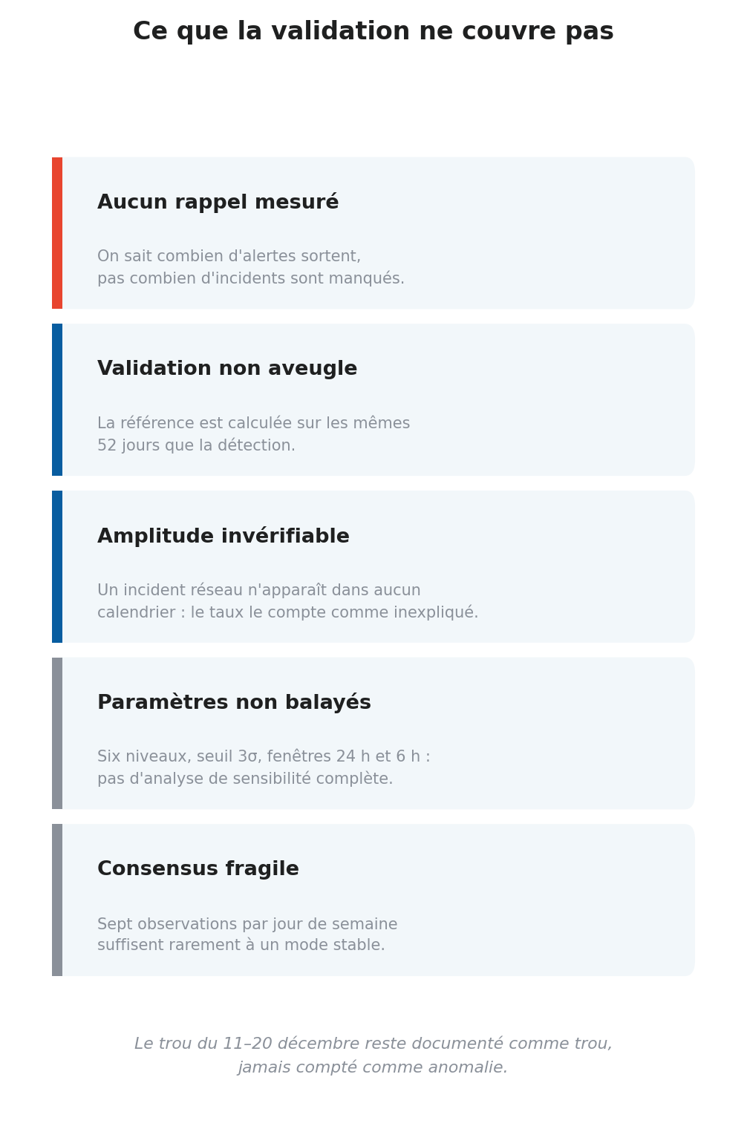
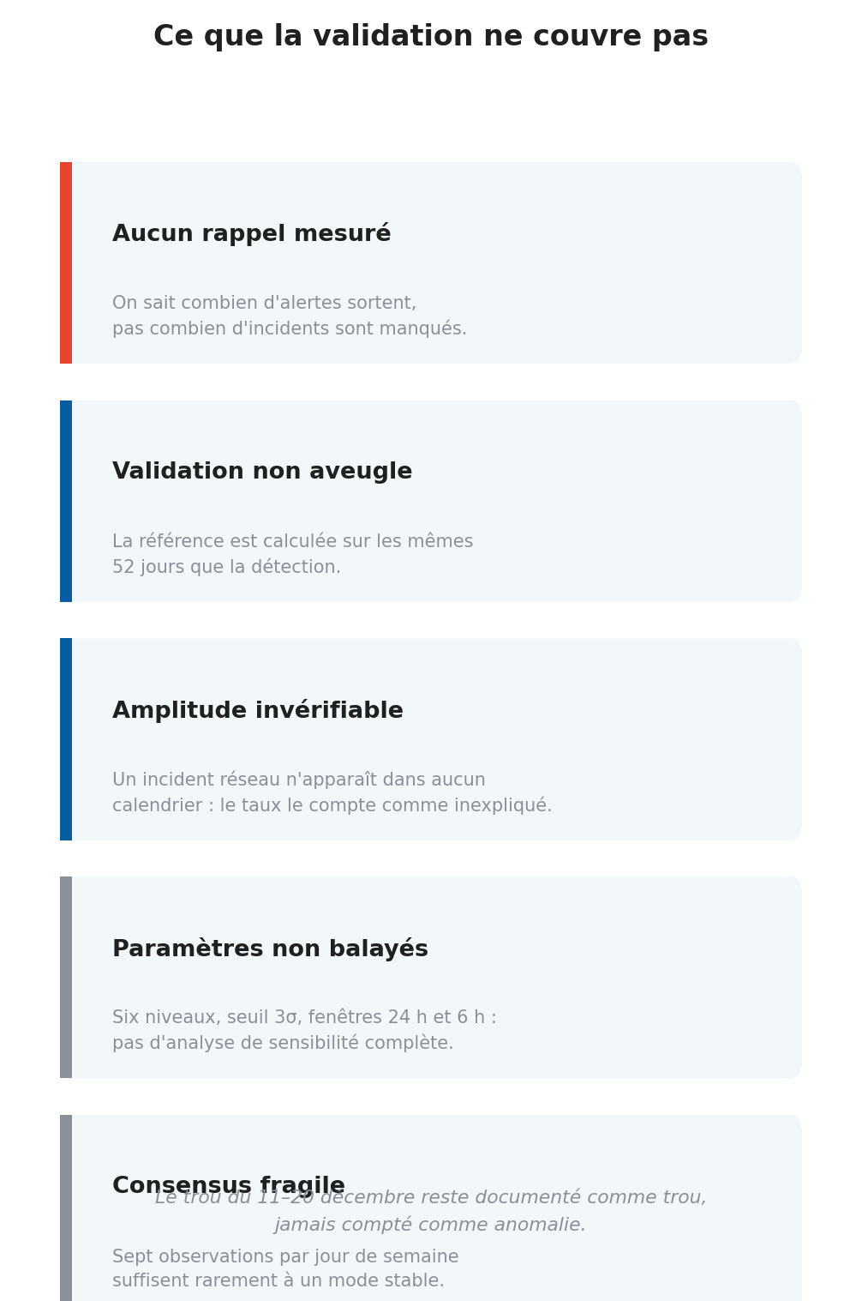
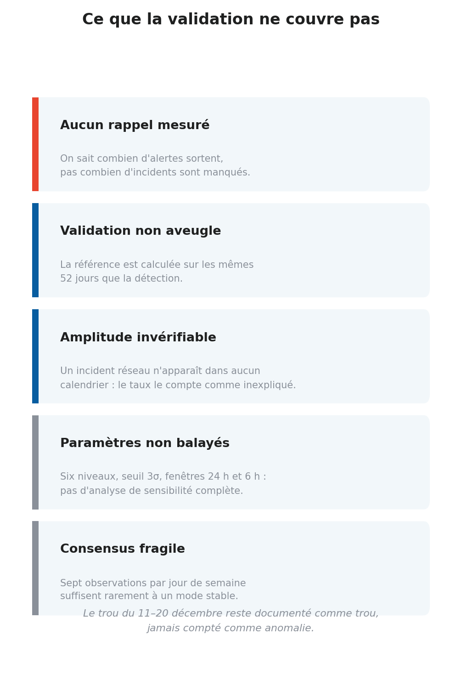
Ronic Takougang
Contexte
Méthode
Résultats
Système
Les limites
01
Aucun rappel
02
Non aveugle
Je sais combien d'alertes je produis, pas combien d'incidents je manque. C'est la limite la plus importante, et elle est partagée avec l'article d'origine.
La référence est calculée sur les mêmes 52 jours que la détection. Une validation honnête apprendrait sur novembre et détecterait sur la fin décembre.
03
Amplitude
04
Paramètres
Les anomalies d'amplitude que la nomenclature détecte désormais n'ont pas toujours de cause calendaire : le taux les compte comme inexpliquées, à tort ou à raison.
Six niveaux, seuil à trois écarts-types, fenêtres de 24 et 6 heures, consensus par mode sur sept observations : des choix raisonnés, mais sans analyse de sensibilité complète.
25

Slide 26
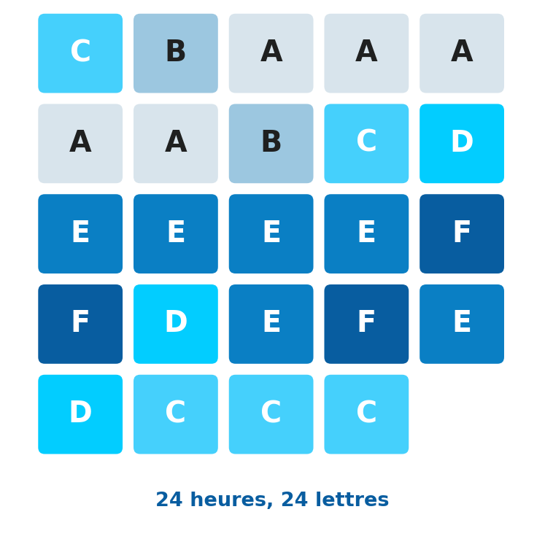
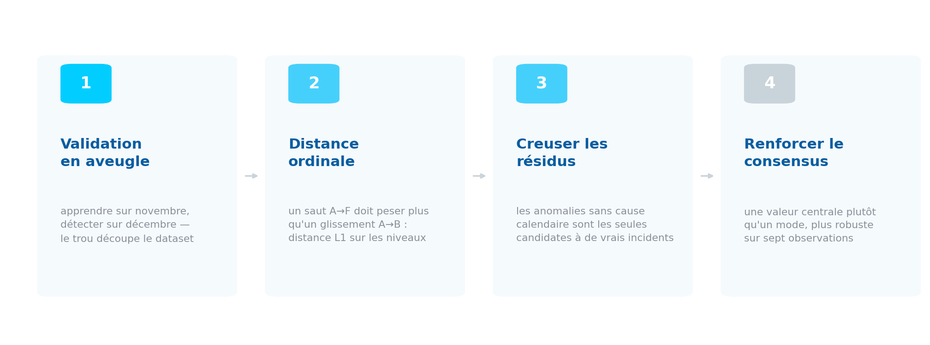


Ronic Takougang
Contexte
Méthode
Résultats
Système
Prolongements
La validation en aveugle reste la piste la plus décisive : apprendre sur novembre et début décembre, détecter sur la fin décembre. Le trou de données découpe naturellement le dataset, et la période de test contient Noël, le Nouvel An et les anomalies restées inexpliquées.
Viennent ensuite la distance ordinale — un saut de A à F doit peser plus qu'un glissement de A à B — puis l'examen des résidus et le renforcement du consensus, aujourd'hui calculé par mode sur sept observations seulement.
26

Slide 27

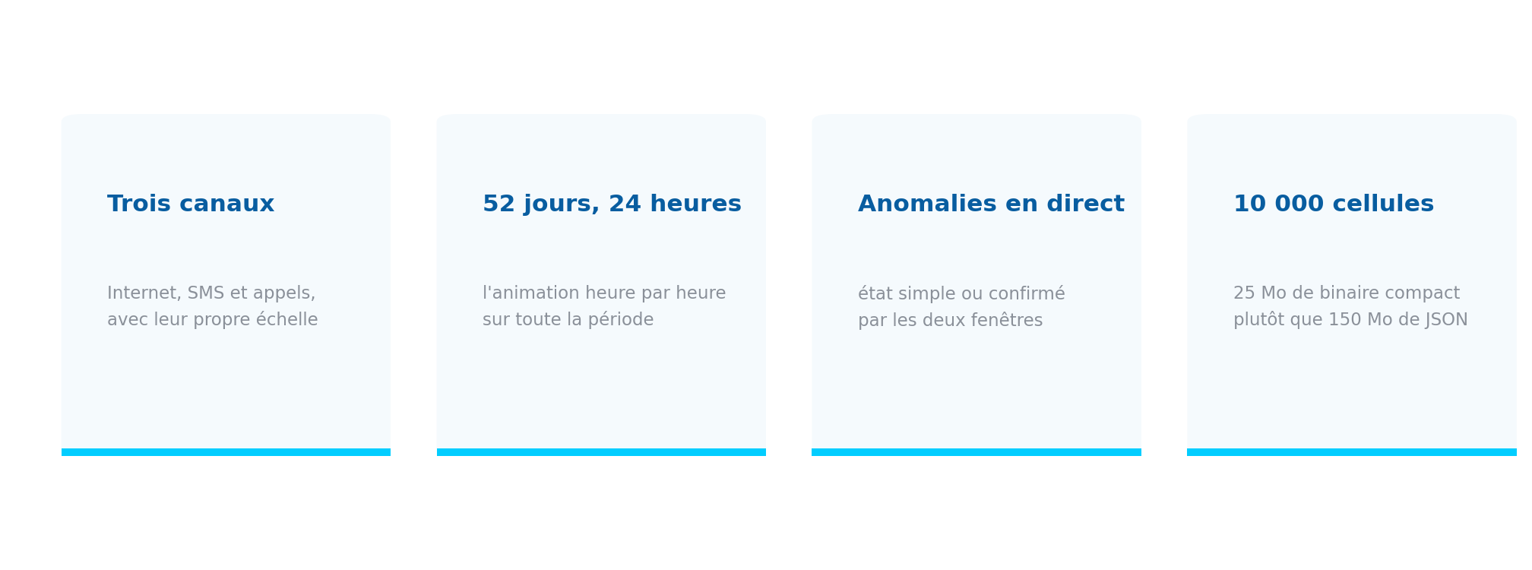
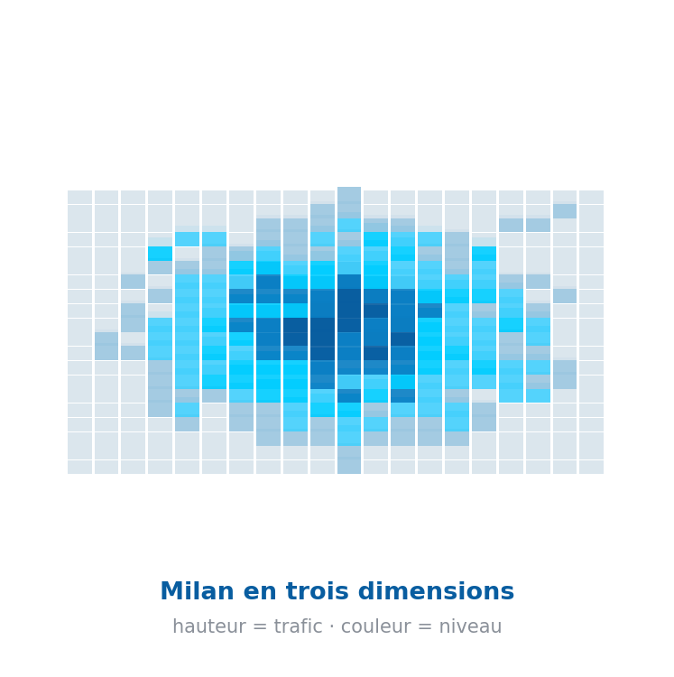
Ronic Takougang
Contexte
Méthode
Résultats
Système
La démo
Toute la chaîne aboutit à une visualisation cartographique en trois dimensions : les 10 000 cellules de Milan, animées heure par heure sur les 52 jours, avec la hauteur proportionnelle au trafic et les anomalies mises en évidence.
Le sélecteur permet de basculer entre Internet, SMS et appels, et de distinguer les anomalies vues par la fenêtre longue seule de celles confirmées par les deux fenêtres. Le curseur temporel parcourt les 52 jours heure par heure.
▶ Ouvrir la démo interactive
http://127.0.0.1:5500/viz/milan_3d.html
27

